Slide 1
Solenergianlæg ved Høegholm
Præsentationsmøde
7. juni 2022

Slide 2
Dagsorden
Rammer for mødet - Henrik
Arbejdet med beplantning langs Familiesengen – Mads og Henrik
Tidsplan for planlægningsprocessen – Mads og Sophie
Solcelleområdets indretning - Emilie
Foreløbige konklusioner fra miljøvurderingen - Emilie
Muligheder for at søge den grønne pulje – Mads og Henrik

Slide 3
Rammer for mødet

Slide 4
Præsentationsmøde
1. Træer og hastighed ved Familiesengen
2. Præsentation af emner der omhandler:
UDKAST til lokalplan og kommuneplantillæg
UDKAST til miljøvurdering
Grøn pulje

Slide 5
Beplantning langs Familiesengen

Slide 6
Model A
Model B
Syddjurs Kommune er i dialog med politiet om, at sætte hastigheden ned til 60 km/t
Hastigheden fastholdes til 80 km/t
I så fald kan der plantes vejtræer udenfor sikkerhedszonen (4 meter fra vejkant).
Syddjurs Kommune laver en servitut, som skal sikre at træerne bevares og vedligeholdes
I så fald kan der plantes vejtræer udenfor sikkerhedszonen (6 meter fra vejkanten).
Syddjurs Kommune laver en servitut, som skal sikre at træerne bevares og vedligeholdes

Slide 7
Tidsplan for planlægningsproces

Slide 8
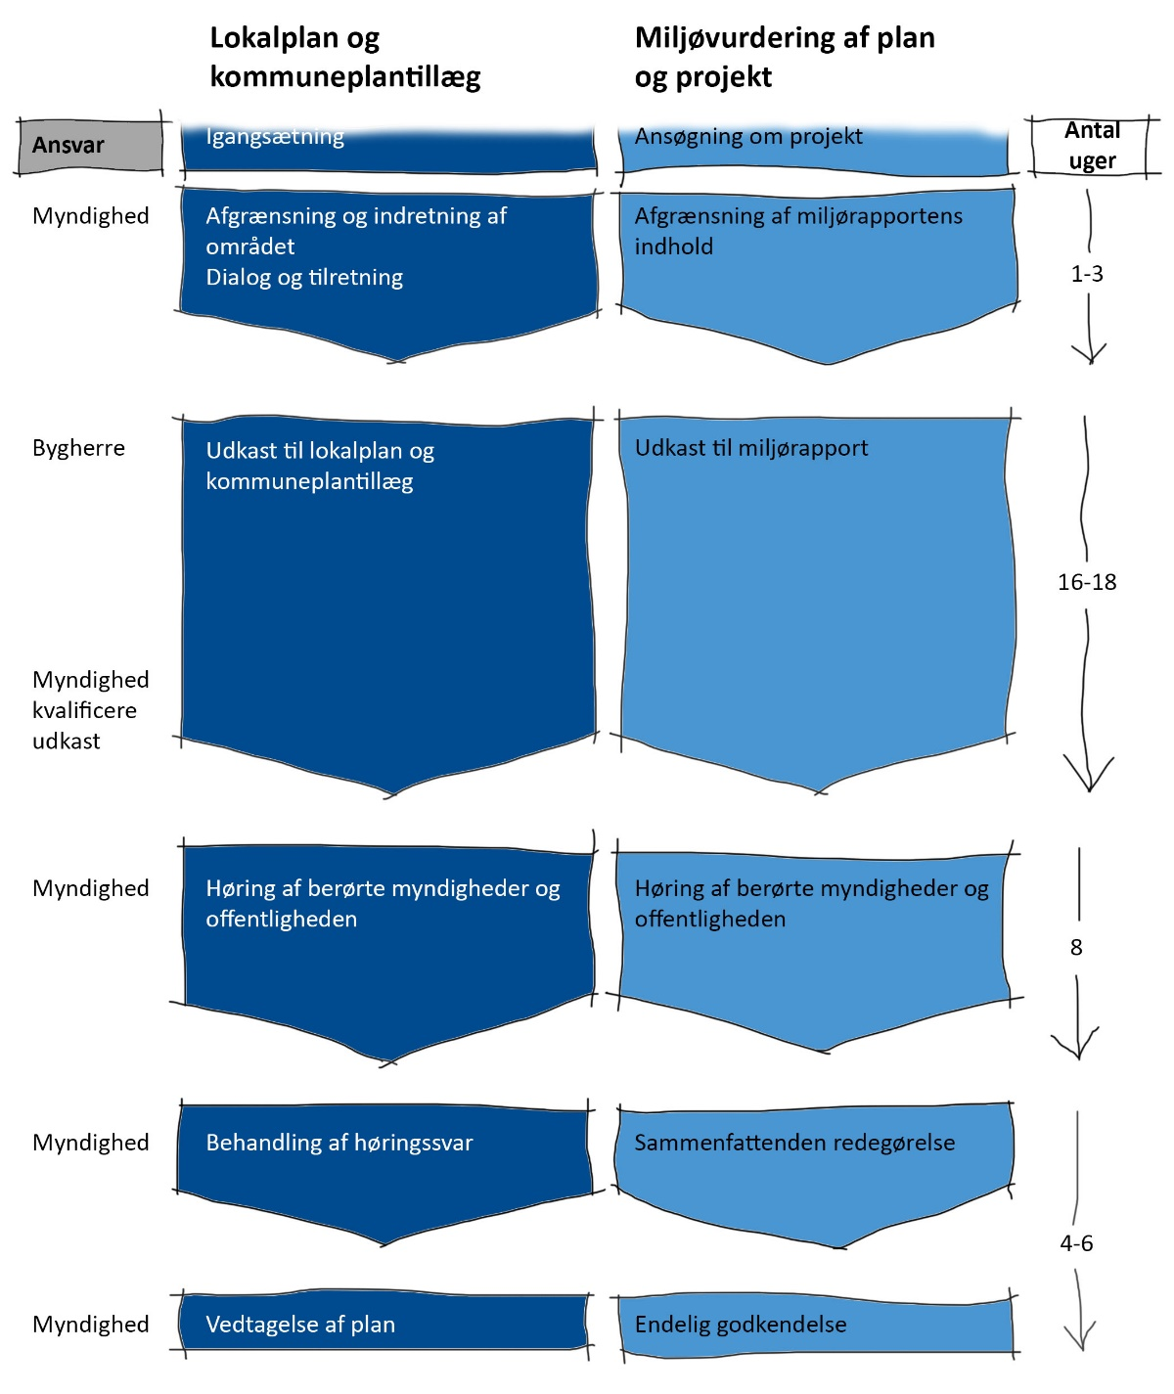

Slide 9
Fase 2: Arbejdet med at lave lokalplan og tillæg til kommuneplan
Byråd behandler forslag: Byrådet behandler forslaget til lokalplanen og tillægget til kommuneplanen. Her kan politikerne beslutte at stoppe planlægningen og dermed også energianlægget. Eller de kan vælge at sende planforslaget til offentlig høring.
Lokalplan i høring: Lokalplan og tillæg til kommuneplan kommer i offentlig høring. Her kan alle interesserede komme med kommentarer.

Slide 10
Fase 3: Når byrådet behandler den endelige lokalplan
Høringssvar: Kommunens administration fremlægger høringssvarene for politikerne, som eventuelt resulterer i ændringsforslag til lokalplanen.
Byråd vedtager planer: Byrådet behandler sagen og vedtager muligvis lokalplanen og tillægget til kommuneplanen.
Mulighed for at klage: Alle har mulighed for at klage til Planklagenævnet over planernes lovlighed i fire uger efter vedtagelsen.

Slide 11
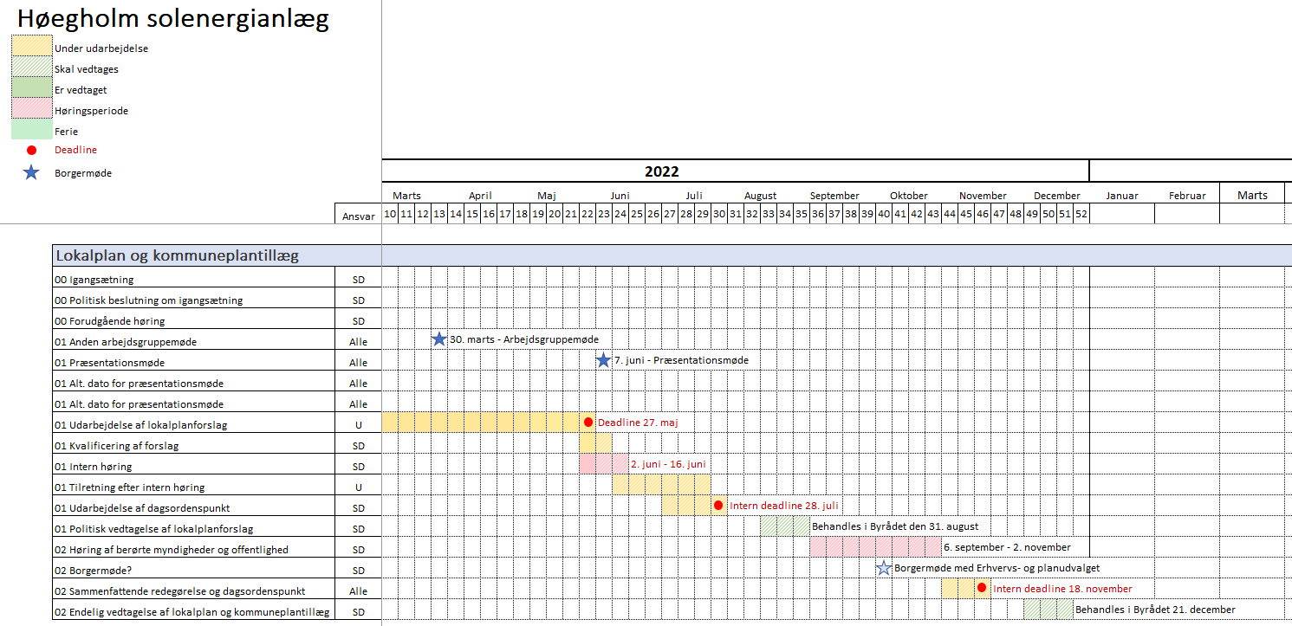

Slide 12
Solcelleområdets indretning

Slide 13
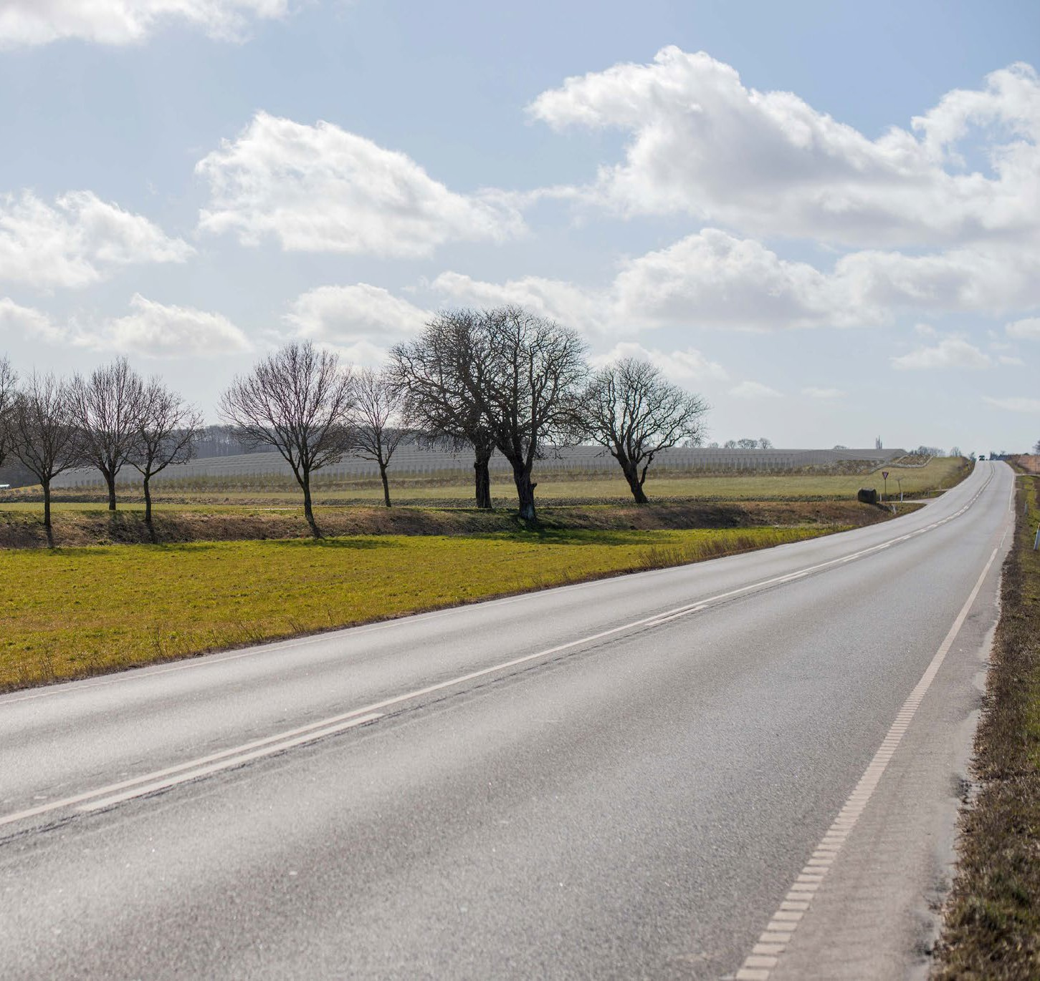
Solceller
ved Høegholm
Præsentationsmøde
7. juni 2022

Slide 14
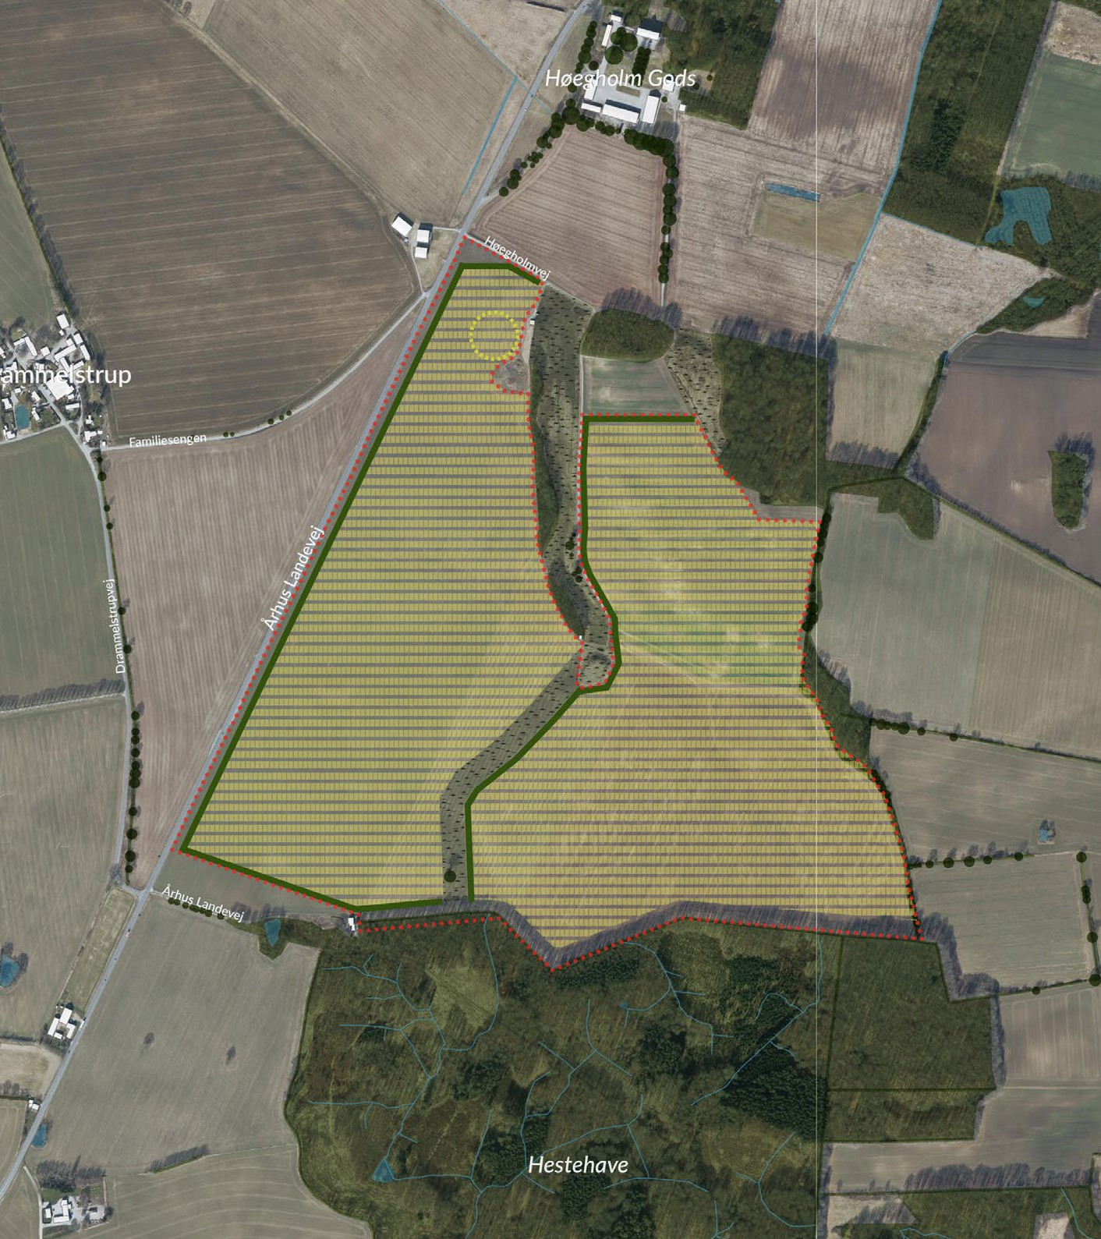
Projektetforslag
Solceller
Transformerstation Adgangsveje
Afskærmende beplantning
Faunapassage

Slide 15
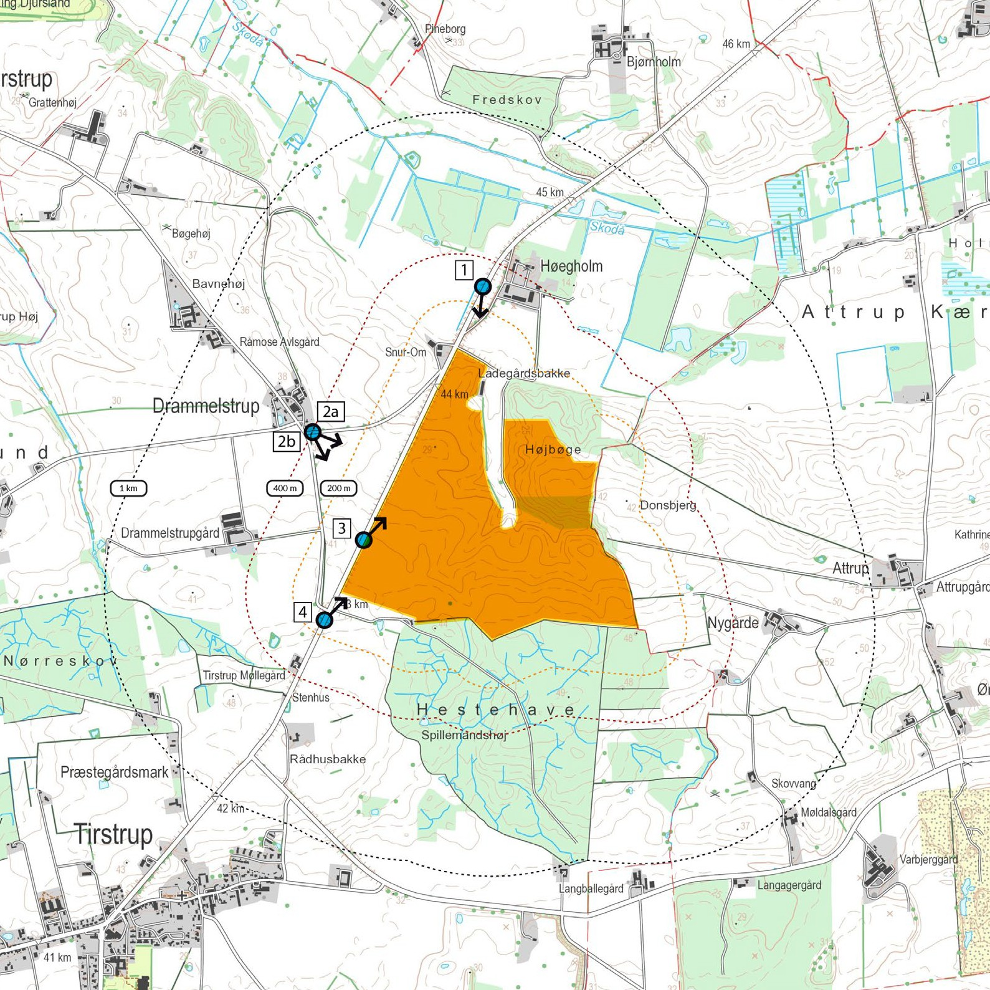
Visualiseringer fra fem udvalgte punkter

Slide 16
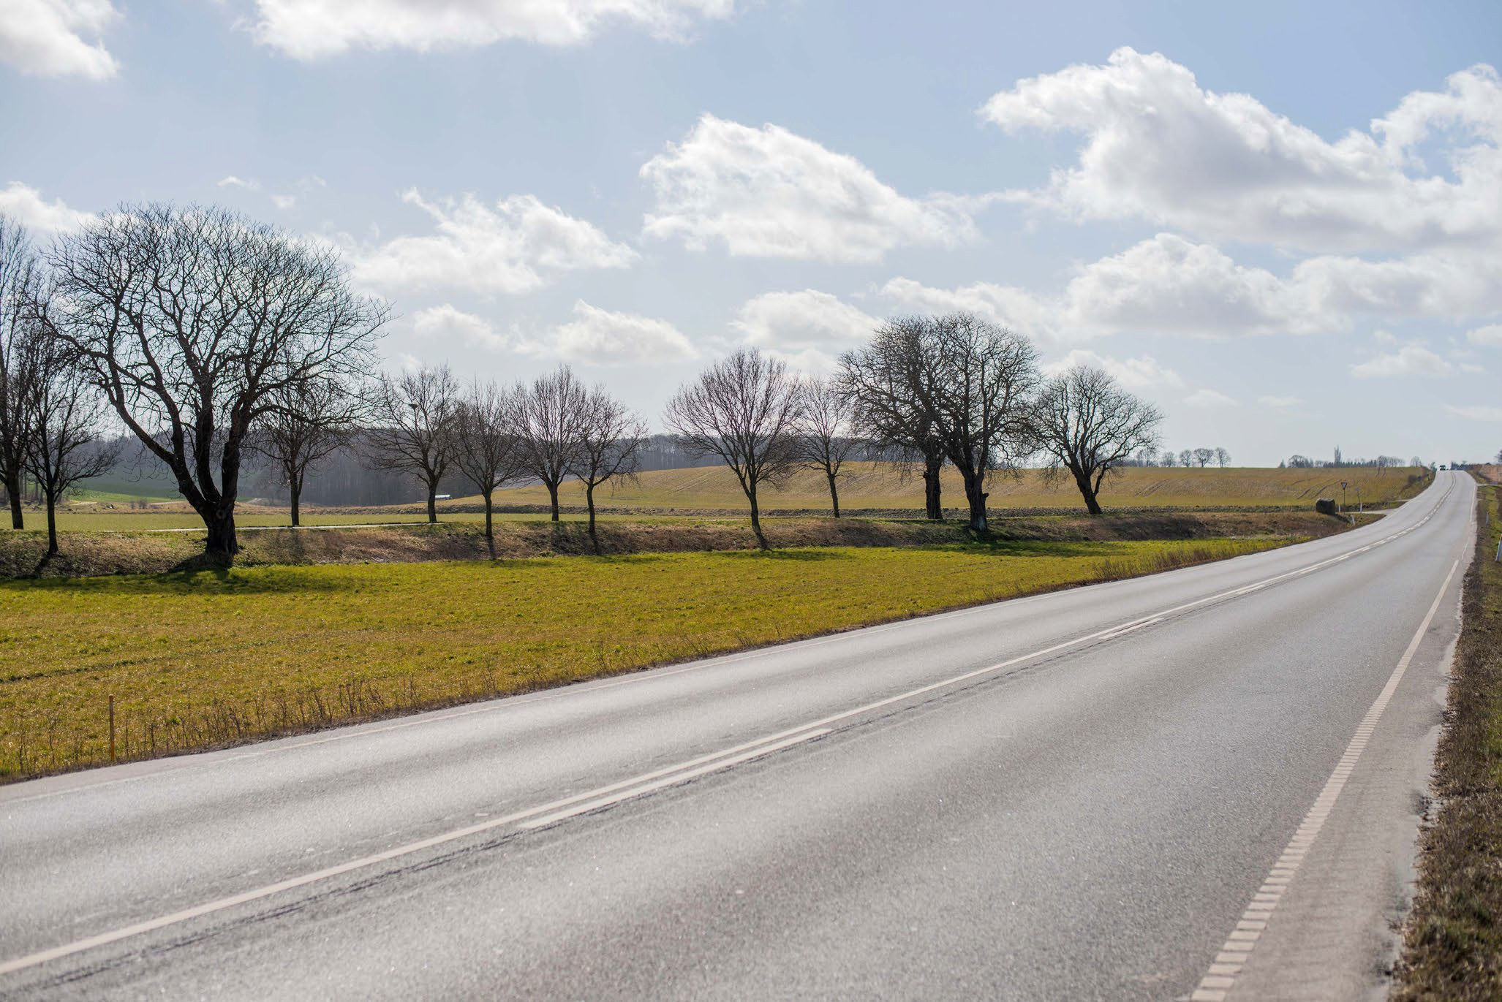
1: Århus Landevej, sydgående
EKSISTERENDE FORHOLD

Slide 17
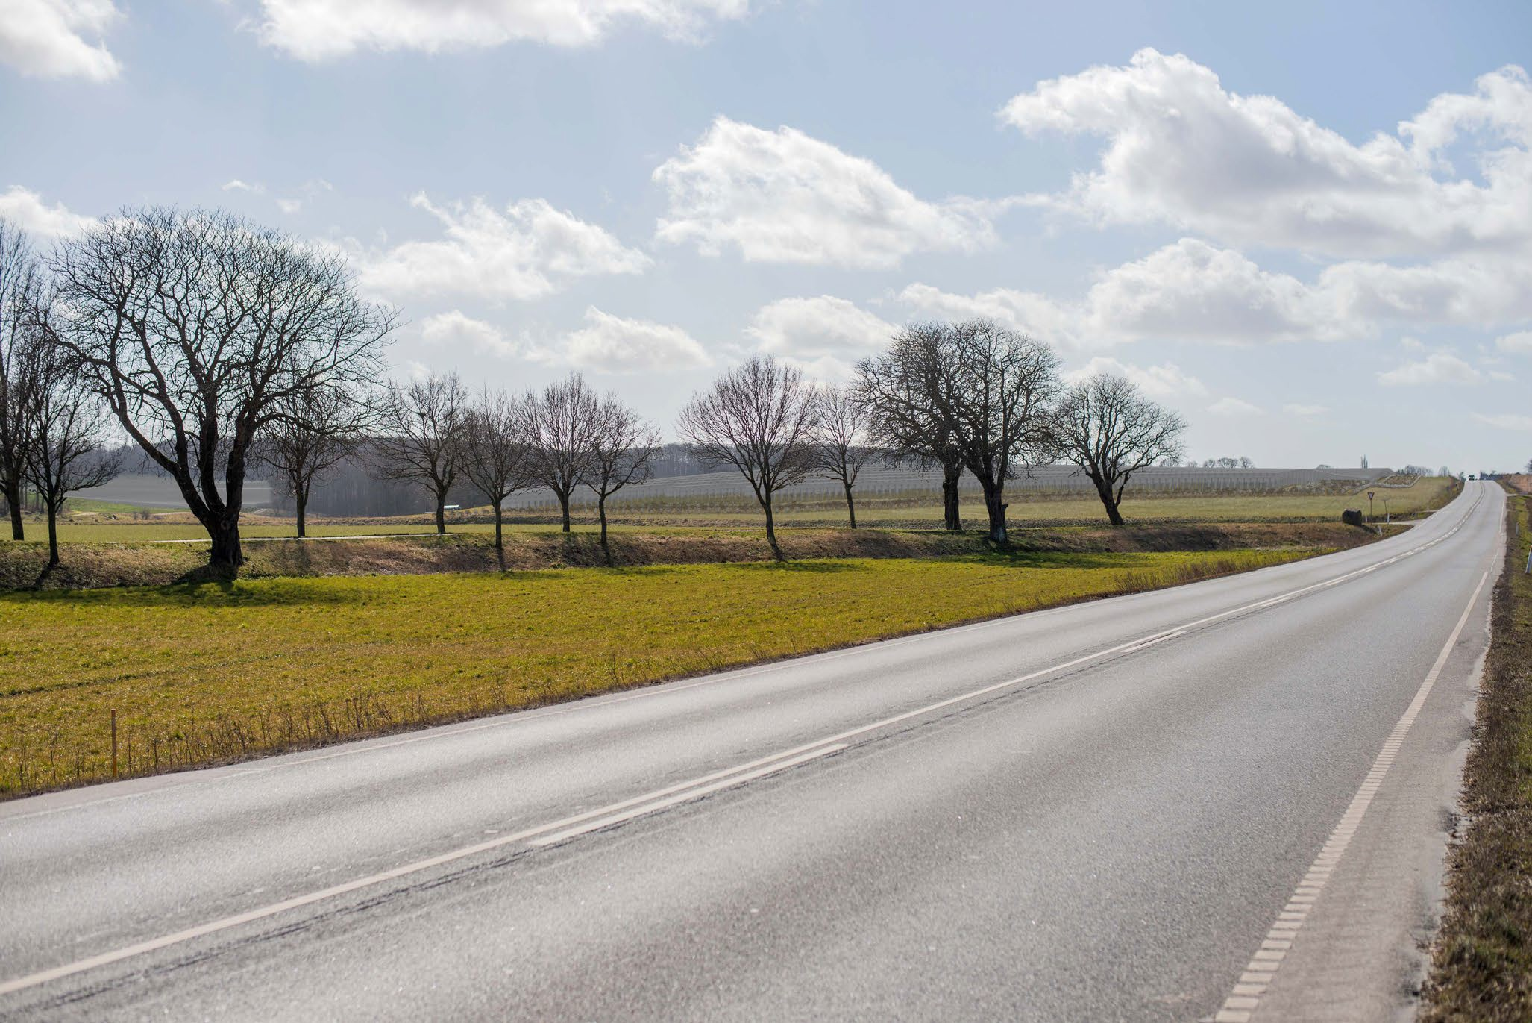
1: Århus Landevej, sydgående
VISUALISERING AF FREMTIDIGE FORHOLD - ved etablering

Slide 18
1: Århus Landevej, sydgående
VISUALISERING AF FREMTIDIGE FORHOLD - 3,5 meters højt beplantningsbælte (ca. efter 5 år)

Slide 19
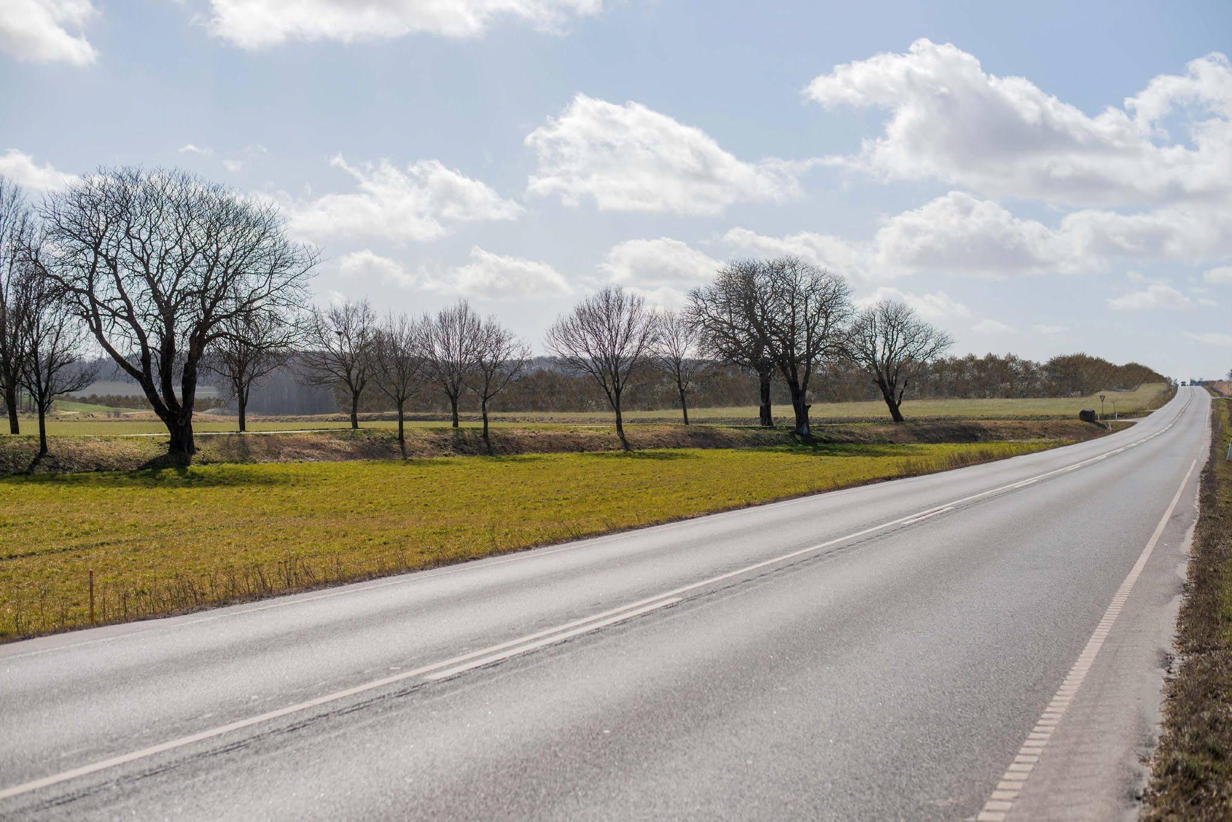
1: Århus Landevej, sydgående
VISUALISERING AF FREMTIDIGE FORHOLD - 6,5 meters højt beplantningsbælte (ca. efter 10 år)

Slide 20
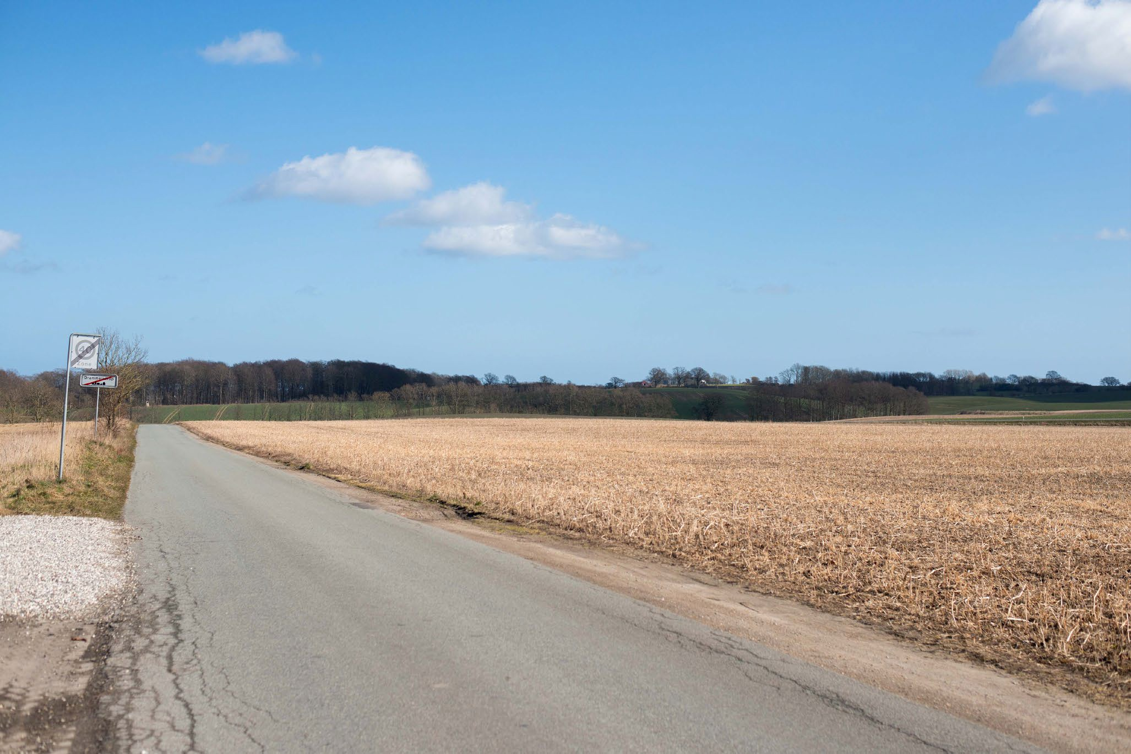
2a: Drammelstrup, Familiesengen (mod øst)
EKSISTERENDE FORHOLD

Slide 21
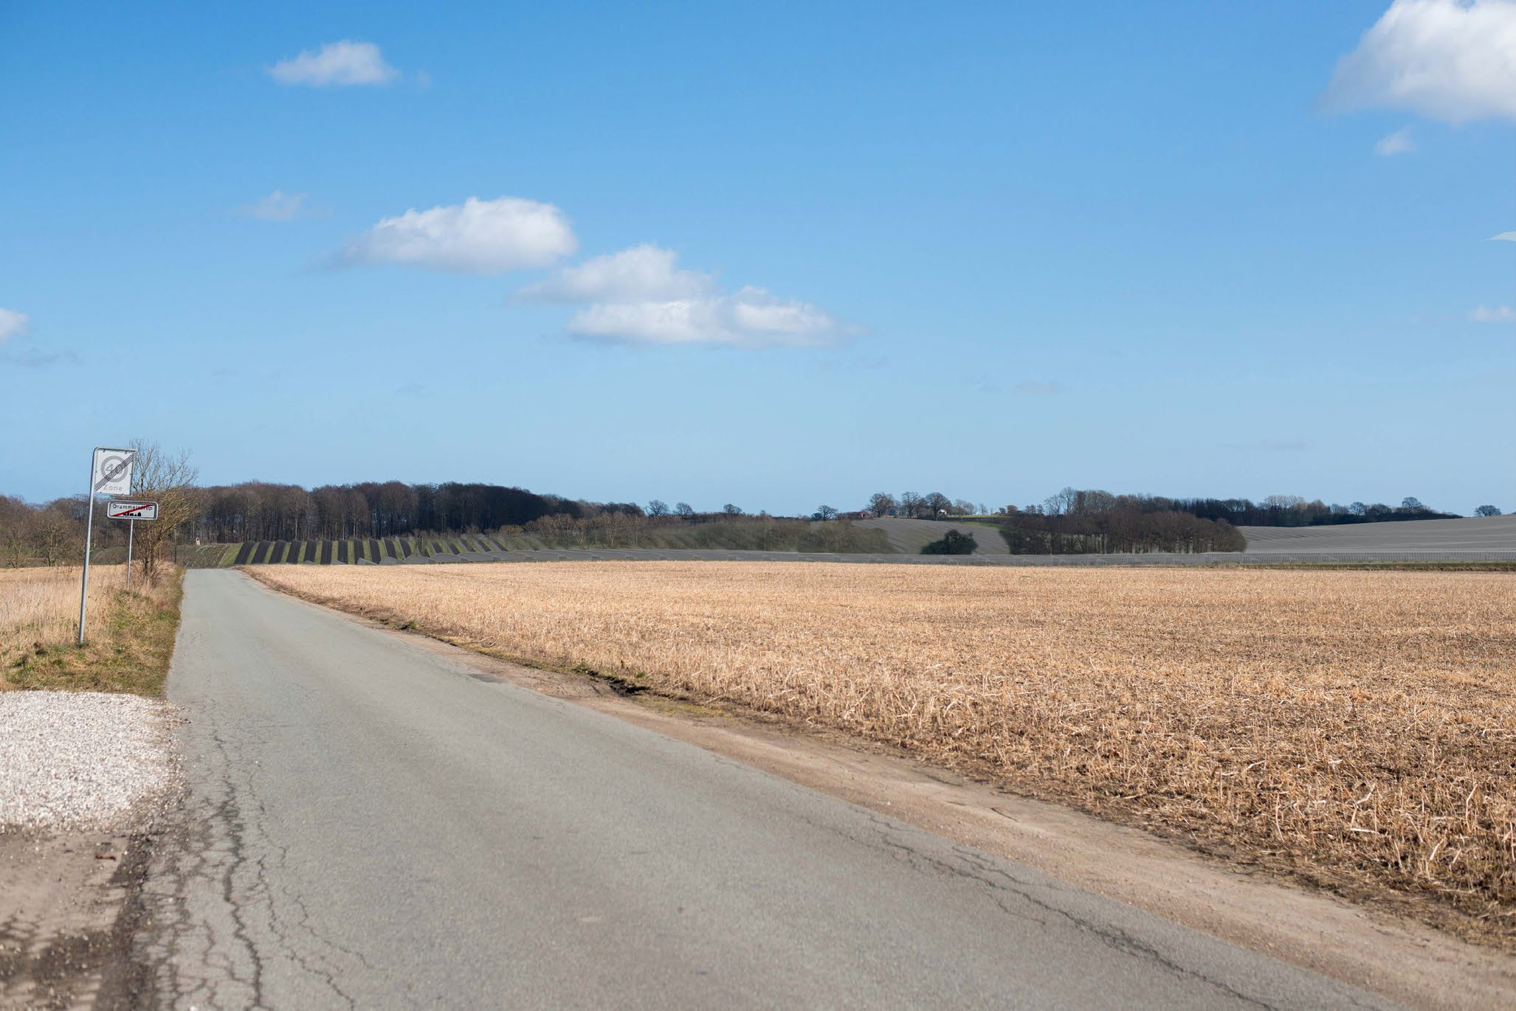
2a: Drammelstrup, Familiesengen (mod øst)
VISUALISERING AF FREMTIDIGE FORHOLD - ved etablering

Slide 22
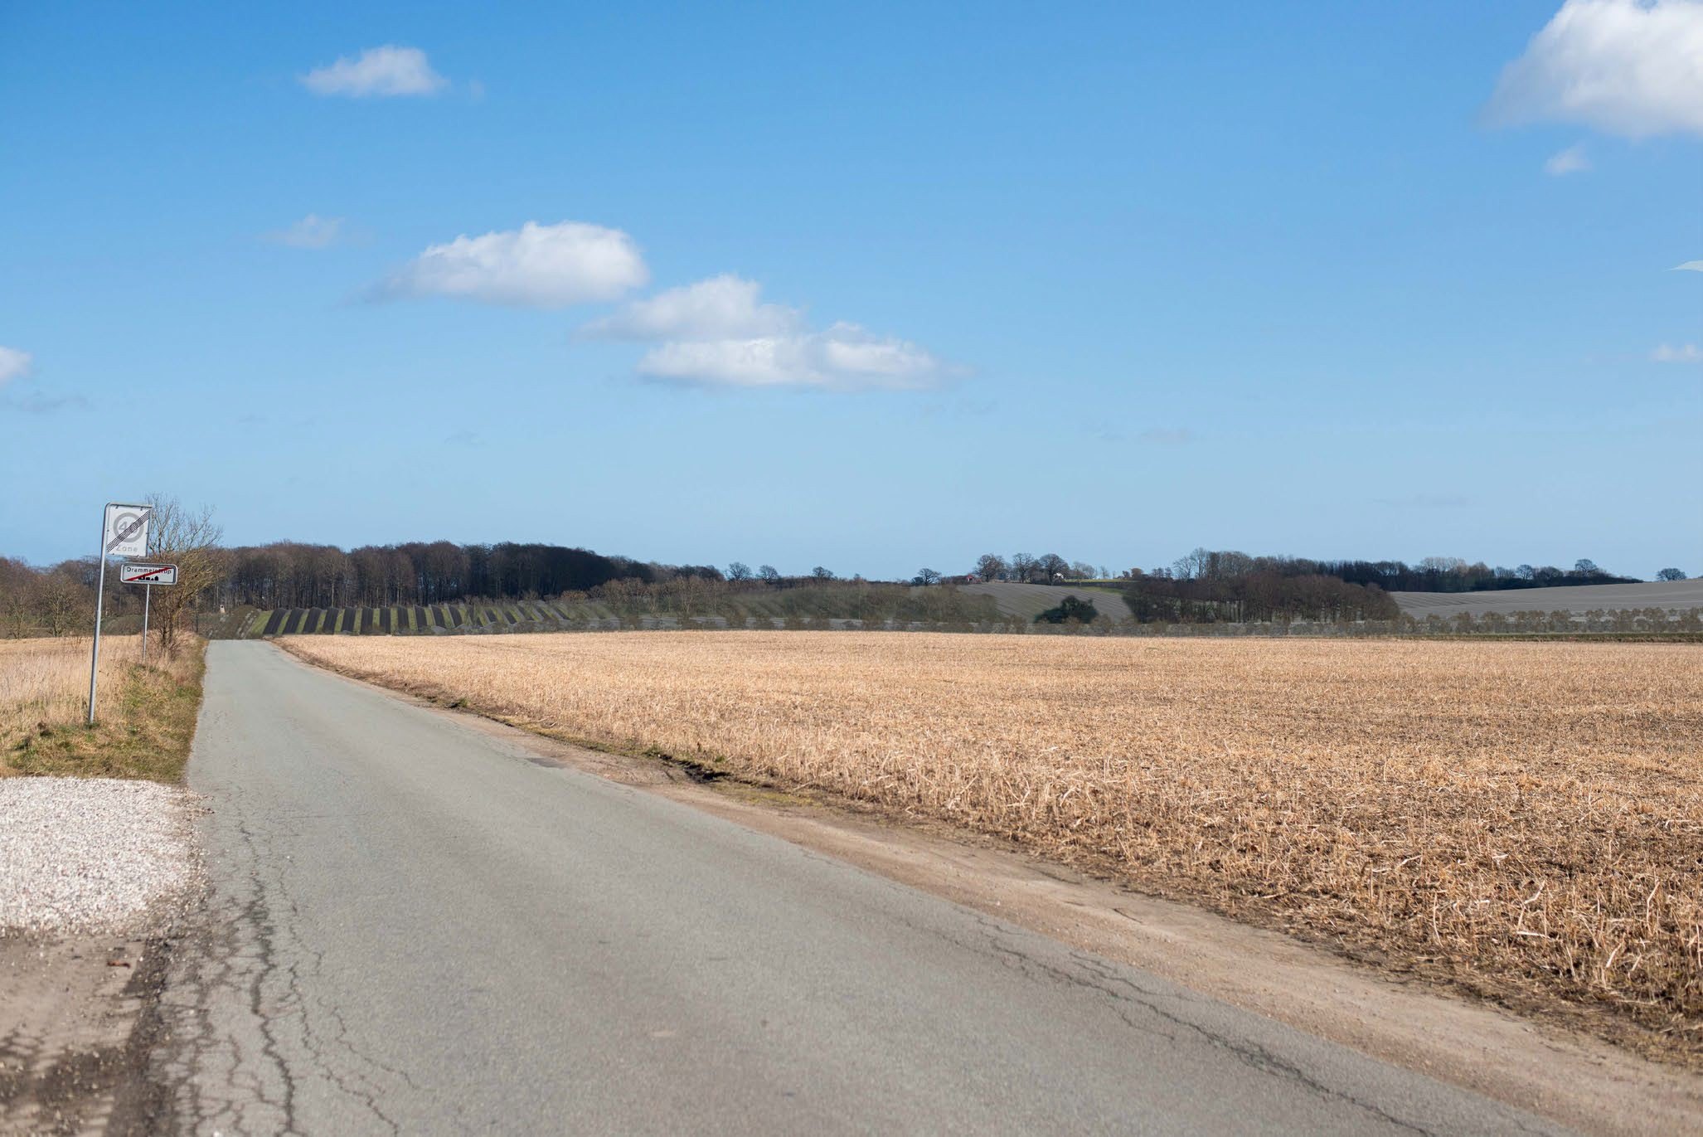
2a: Drammelstrup, Familiesengen (mod øst)
VISUALISERING AF FREMTIDIGE FORHOLD - 3,5 meters højt beplantningsbælte (ca. efter 5 år)

Slide 23
2a: Drammelstrup, Familiesengen (mod øst)
VISUALISERING AF FREMTIDIGE FORHOLD - 6,5 meters højt beplantningsbælte (ca. efter 10 år)

Slide 24
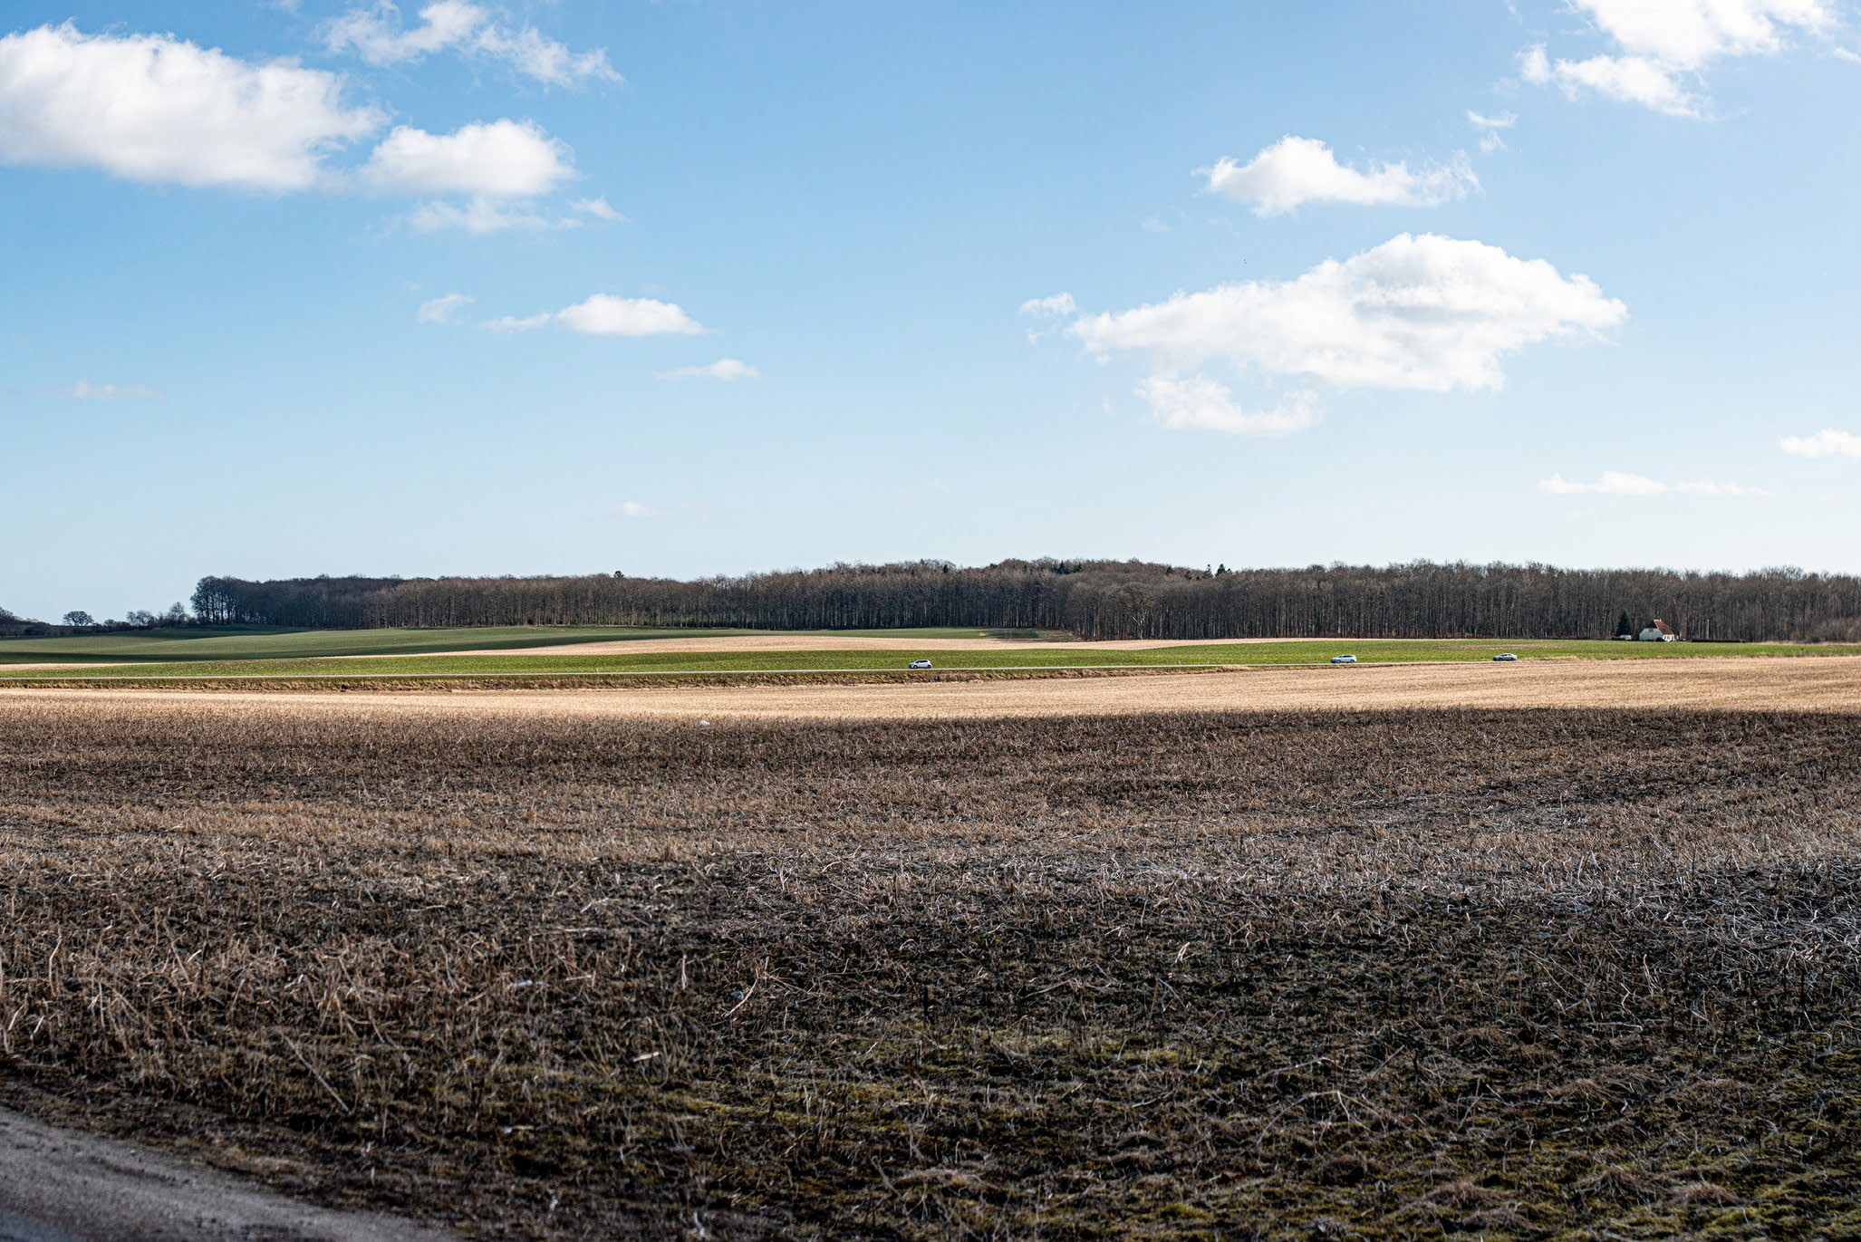
2b: Drammelstrup, Familiesengen (mod sydøst)
EKSISTERENDE FORHOLD

Slide 25
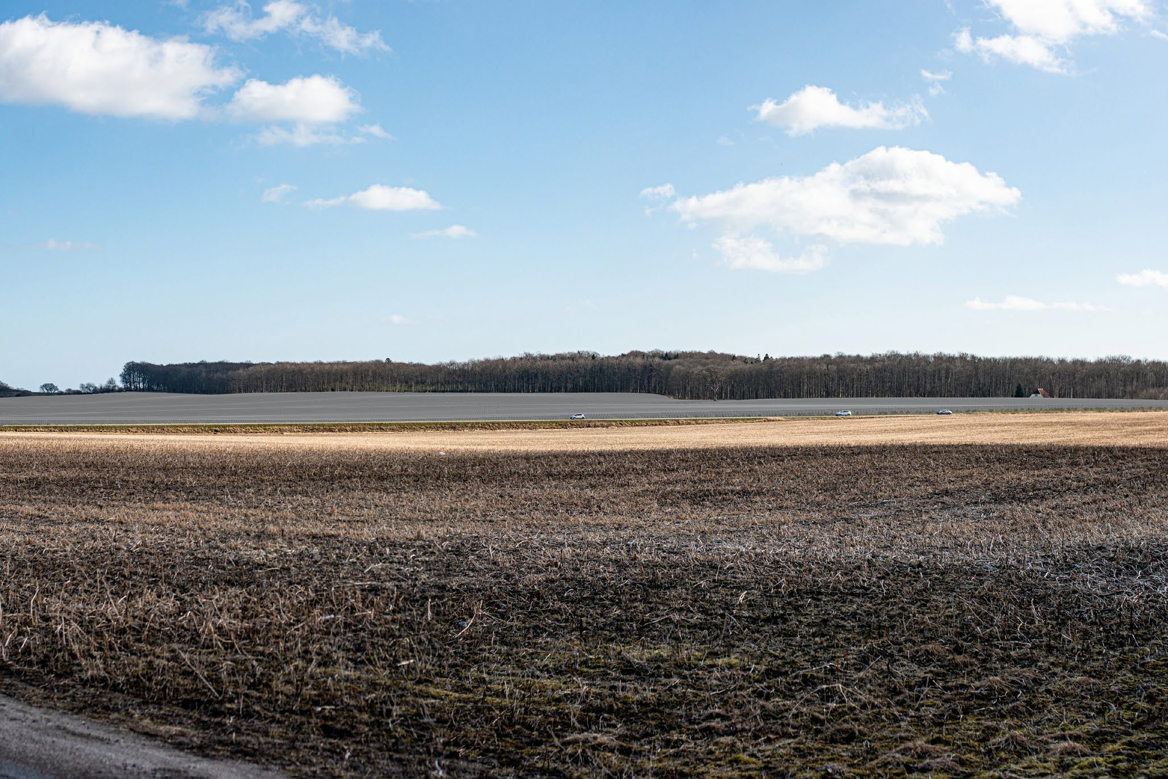
2b: Drammelstrup, Familiesengen (mod sydøst)
VISUALISERING AF FREMTIDIGE FORHOLD - ved etablering

Slide 26
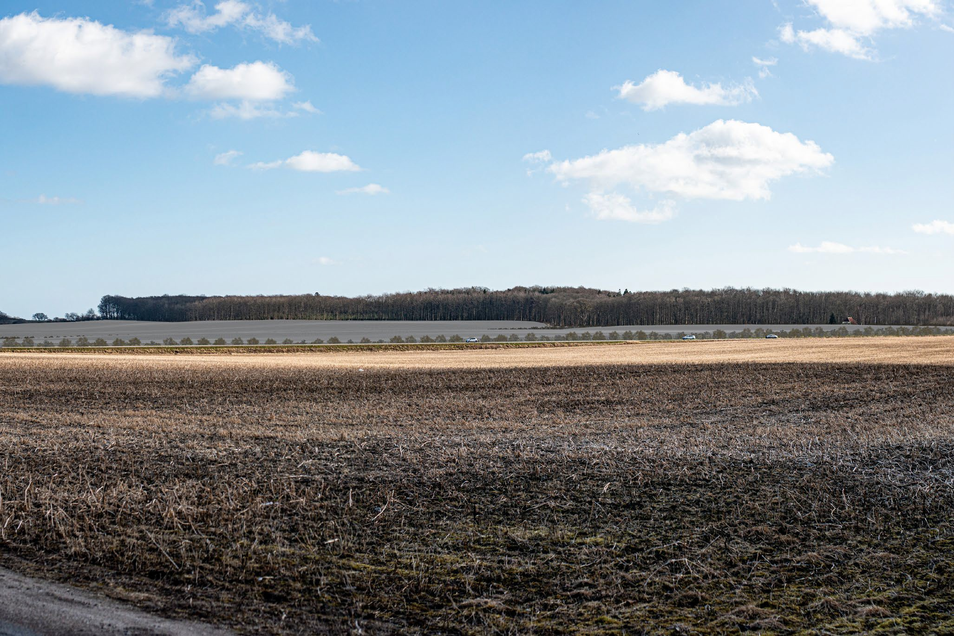
2b: Drammelstrup, Familiesengen (mod sydøst)
VISUALISERING AF FREMTIDIGE FORHOLD - 3,5 meters højt beplantningsbælte (ca. efter 5 år)

Slide 27
2b: Drammelstrup, Familiesengen (mod sydøst)
VISUALISERING AF FREMTIDIGE FORHOLD - 6,5 meters højt beplantningsbælte (ca. efter 10 år)

Slide 28
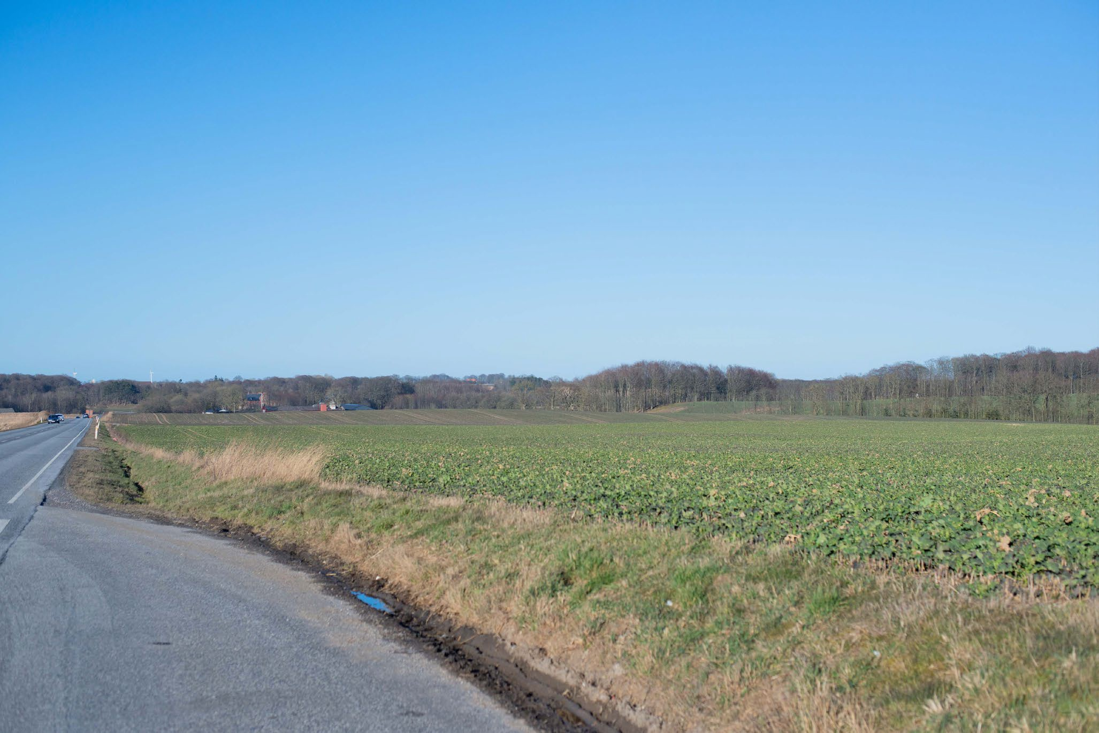
3: P-plads Århus Landevej, nordgående
EKSISTERENDE FORHOLD

Slide 29
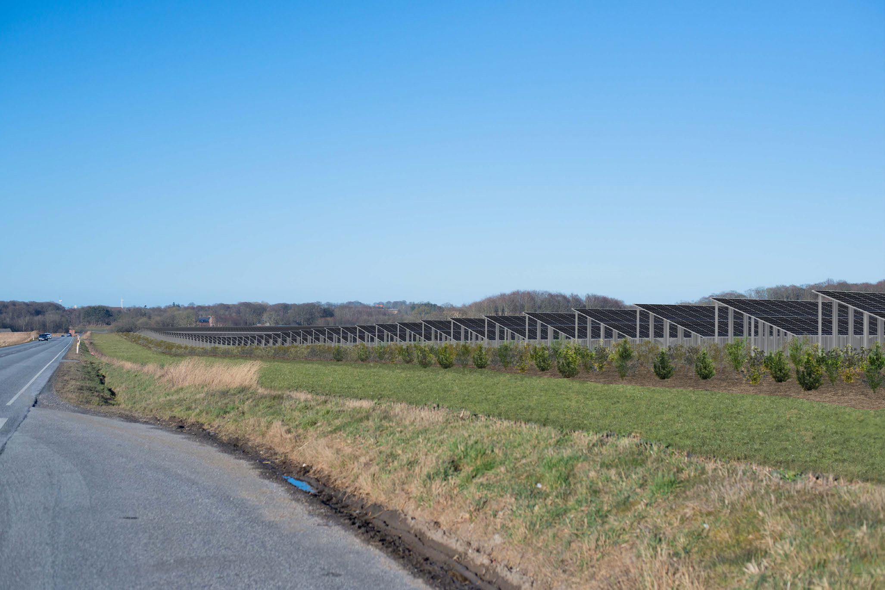
3: P-plads Århus Landevej, nordgående
VISUALISERING AF FREMTIDIGE FORHOLD - ved etablering

Slide 30
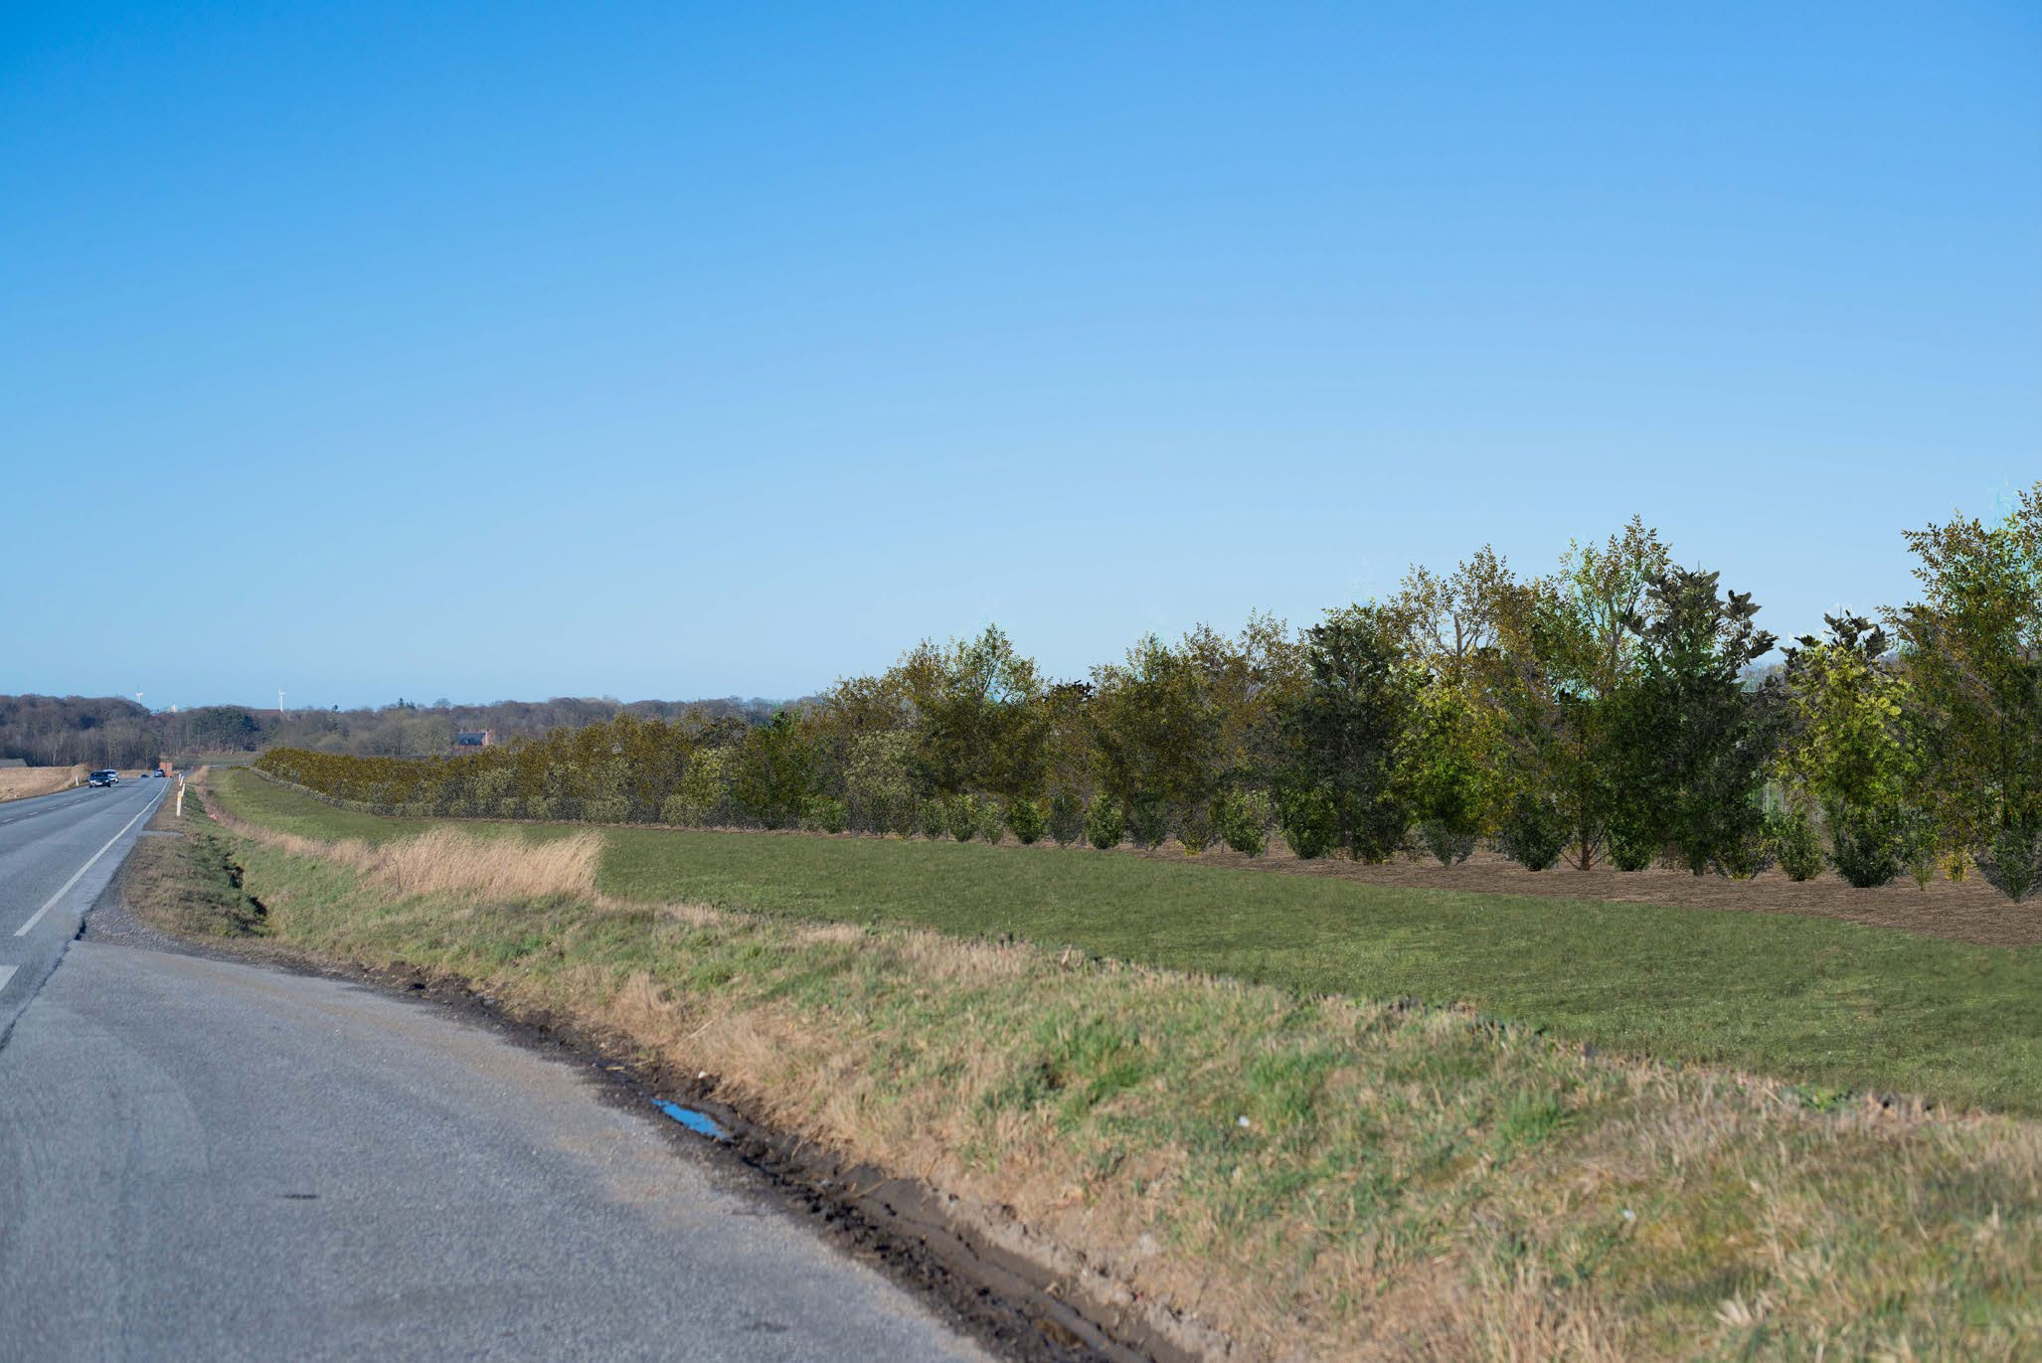
3: P-plads Århus Landevej, nordgående
VISUALISERING AF FREMTIDIGE FORHOLD - 3,5 meters højt beplantningsbælte (ca. efter 5 år)

Slide 31
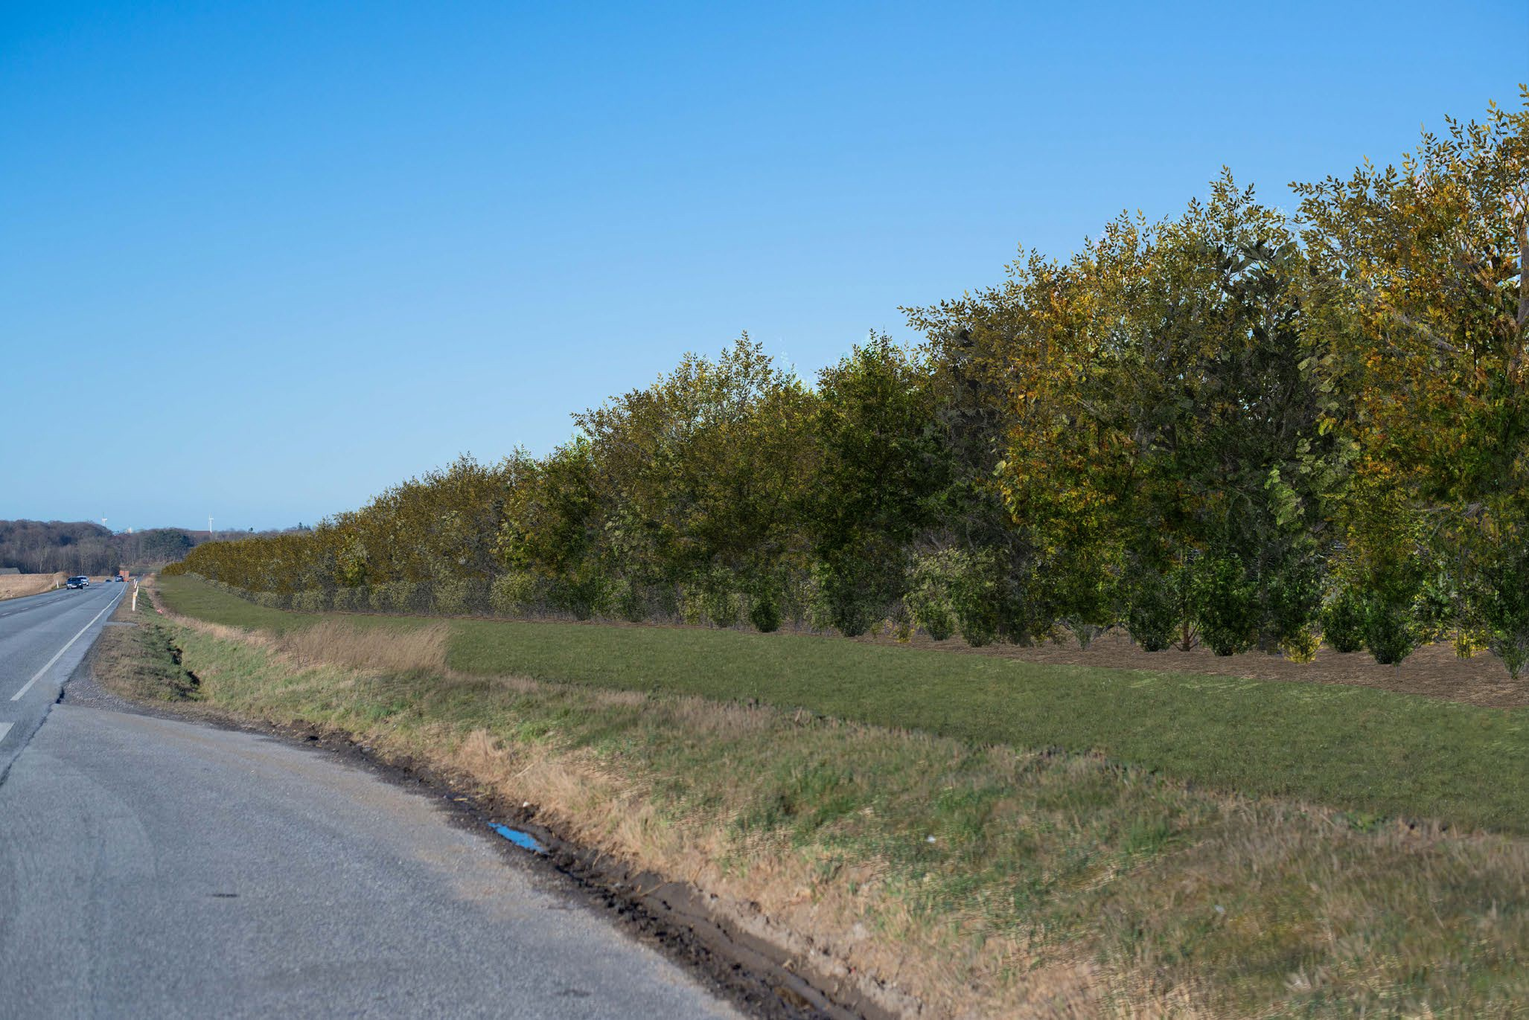
3: P-plads Århus Landevej, nordgående
VISUALISERING AF FREMTIDIGE FORHOLD - 6,5 meters højt beplantningsbælte (ca. efter 10 år)

Slide 32
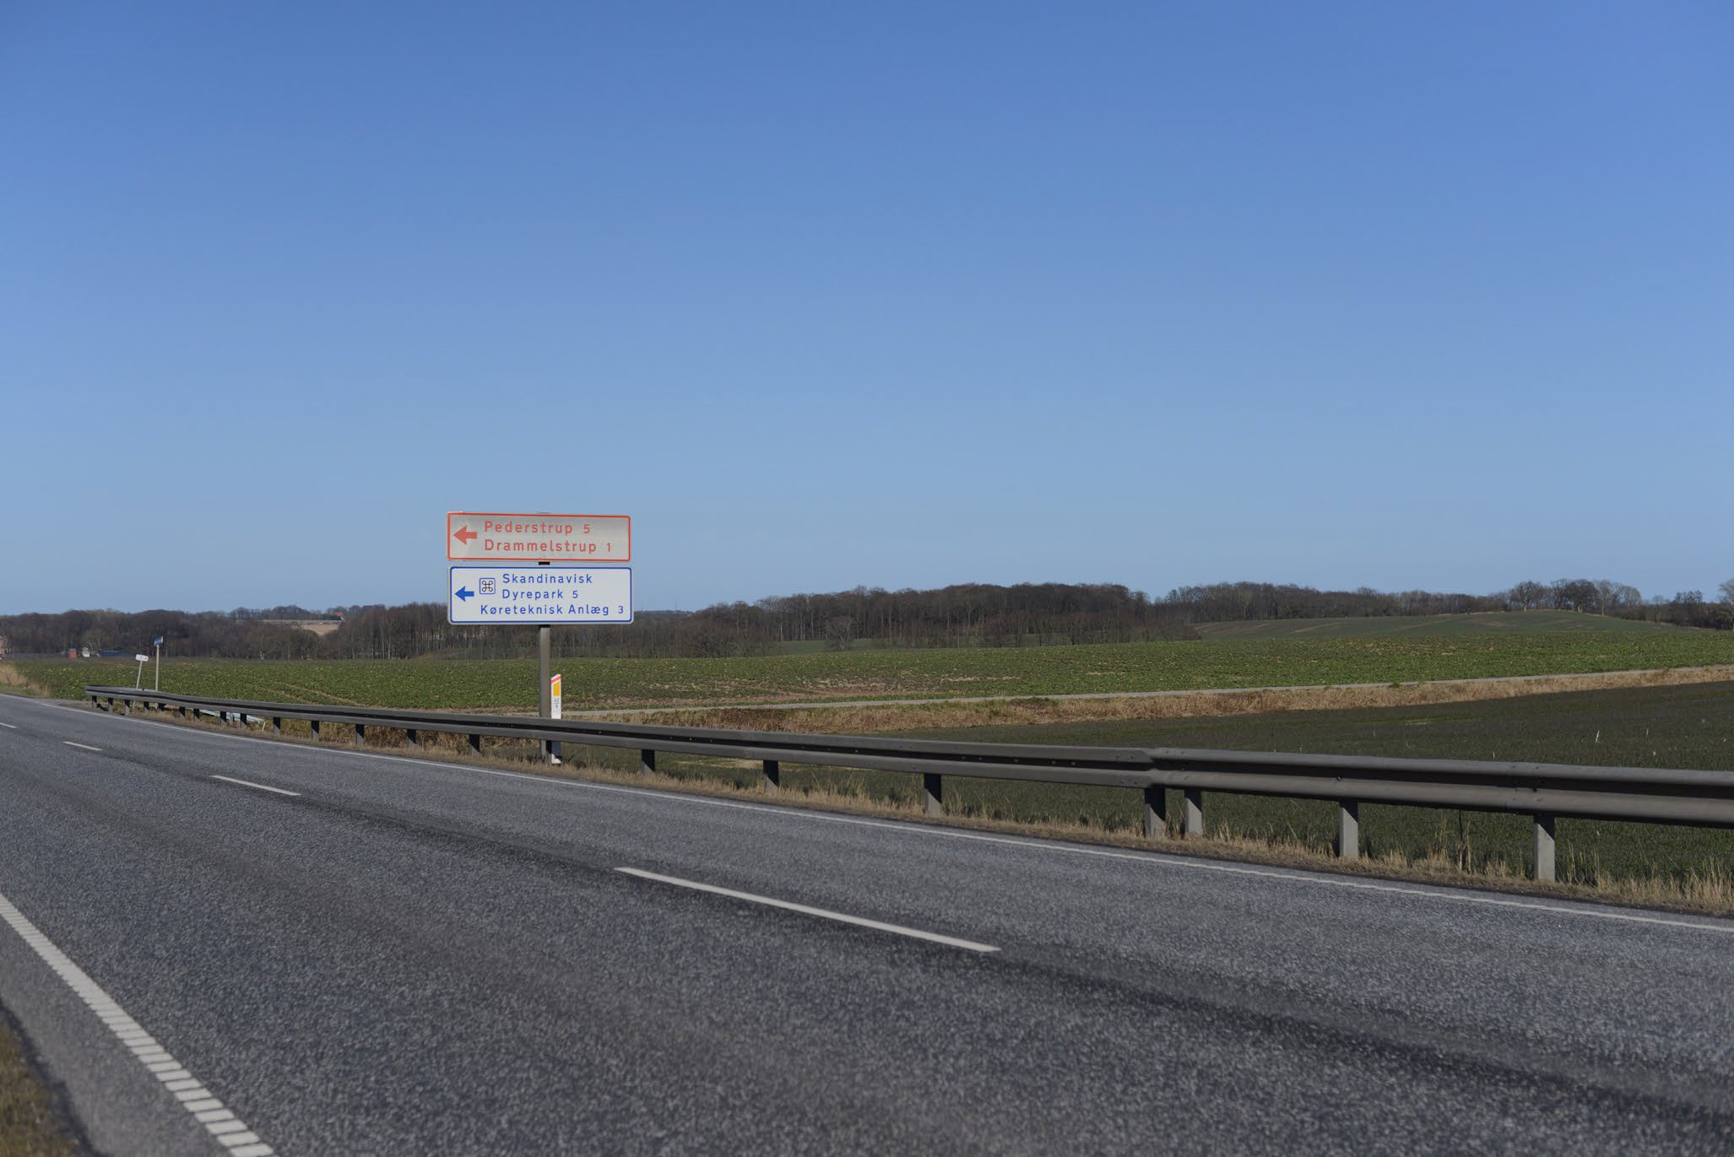
4: Århus Landevej, nordgående
EKSISTERENDE FORHOLD

Slide 33
4: Århus Landevej, nordgående
VISUALISERING AF FREMTIDIGE FORHOLD - ved etablering

Slide 34
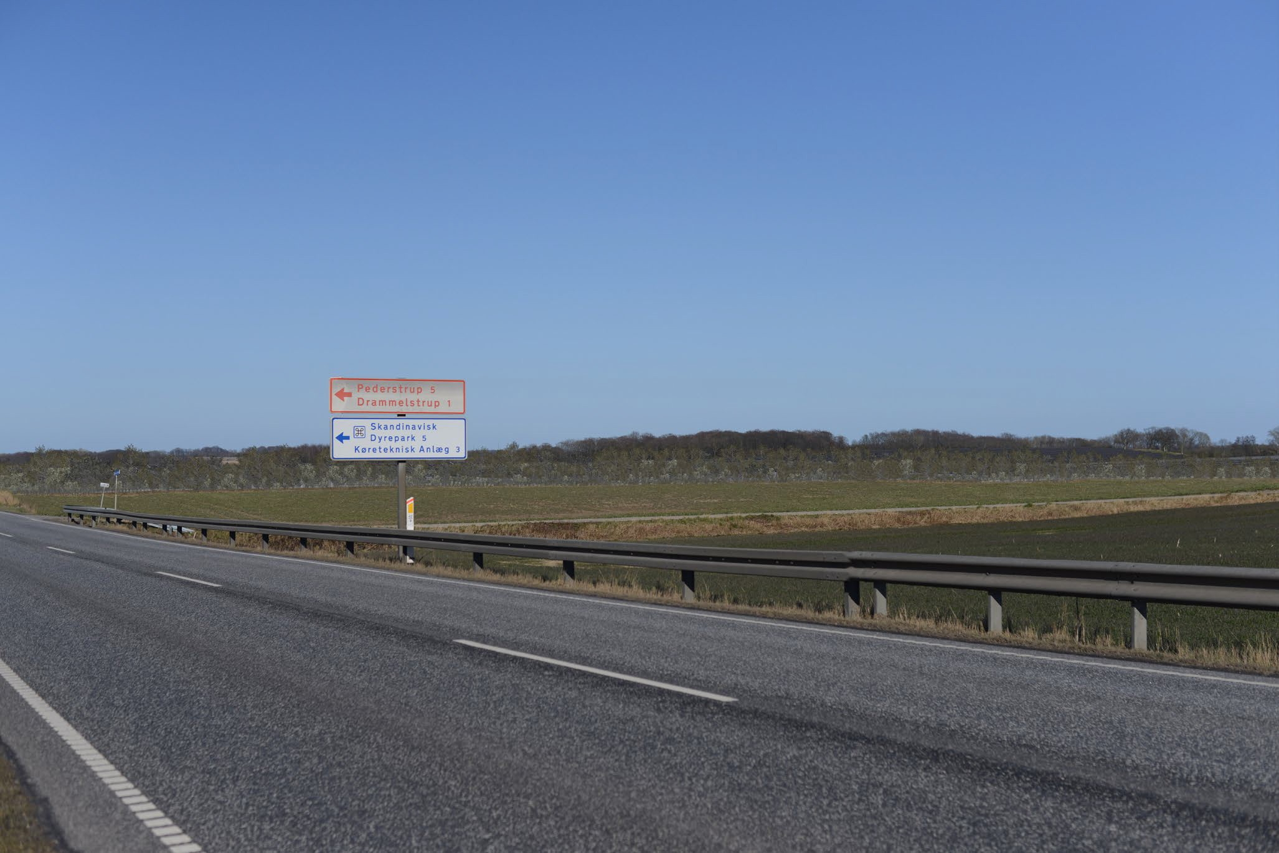
4: Århus Landevej, nordgående
VISUALISERING AF FREMTIDIGE FORHOLD - 3,5 meters højt beplantningsbælte (ca. efter 5 år)

Slide 35
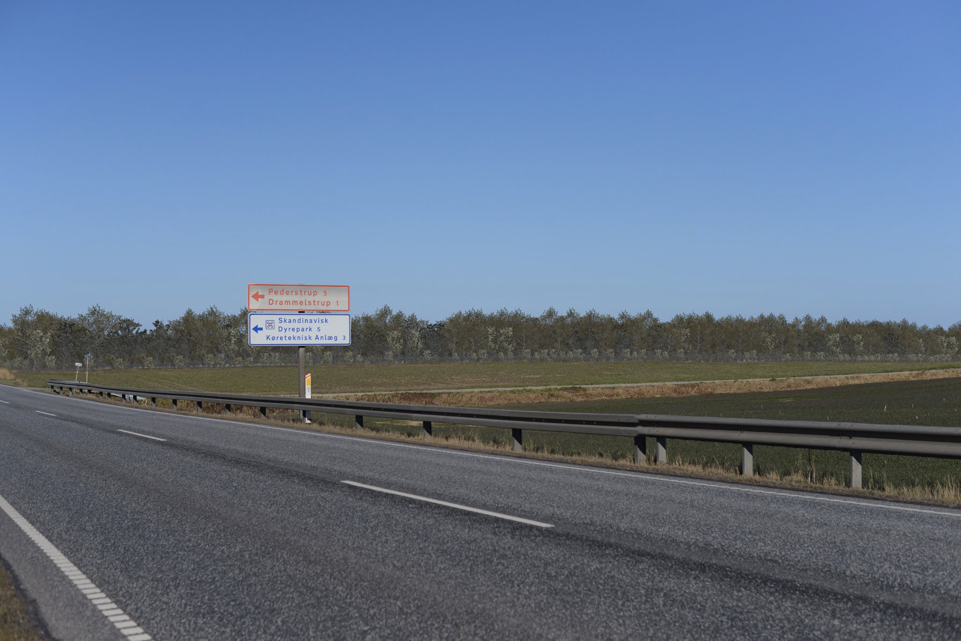
4: Århus Landevej, nordgående
VISUALISERING AF FREMTIDIGE FORHOLD - 6,5 meters højt beplantningsbælte (ca. efter 10 år)

Slide 36
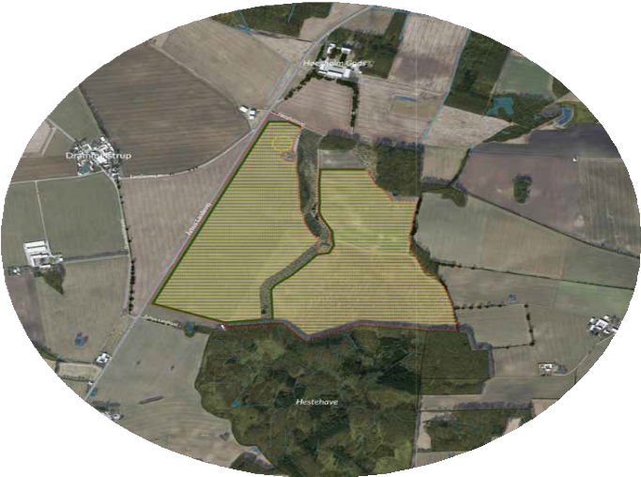
Lokalplan
Version 27.05.2022
Forslag til LOKALPLAN NR. 440
Område til solenergianlæg ved Høegholm
og Kommuneplantillæg nr. 5 til Syddjurs Kommuneplan 2022
Muliggør etablering af et solcelleanlæg
Regulerer anlæggets placering og omfang
Sikrer etablering af afskærmende beplantning
Betinger nedrivning efter endt drift
Ansvarlig: Syddjurs Kommune
Udarbejdet af:
Syddjurs Kommune i samarbejde med Urland

Slide 37
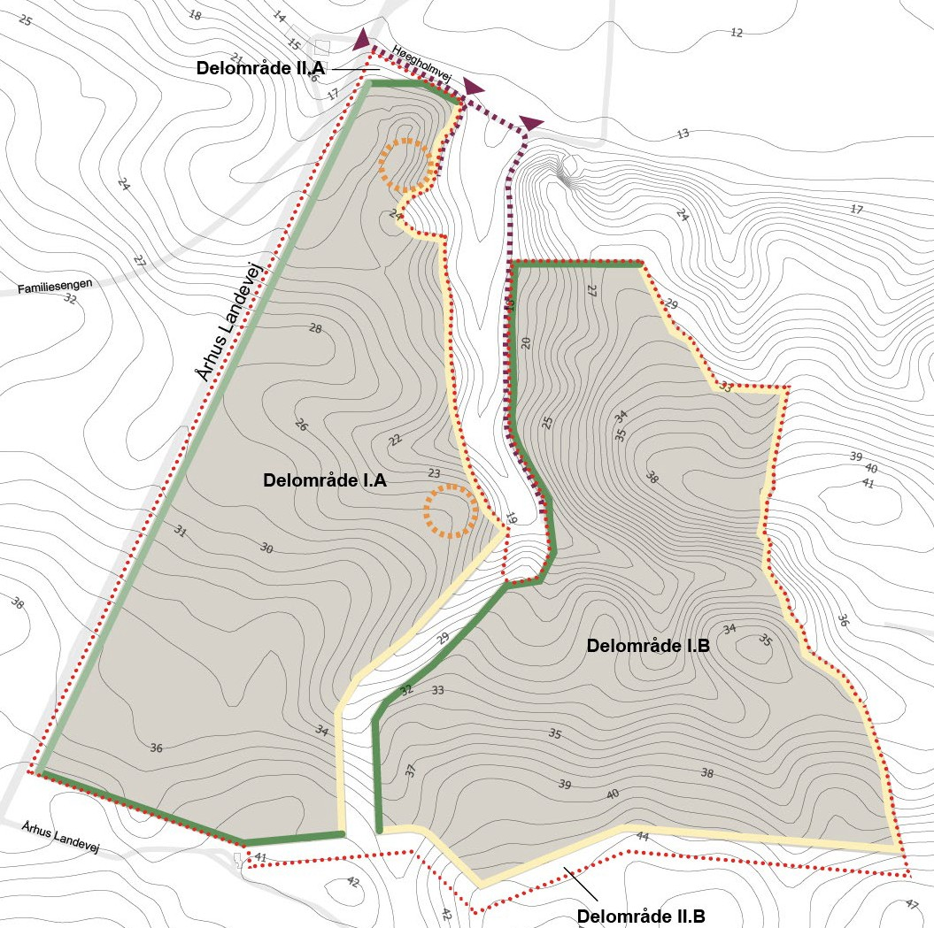
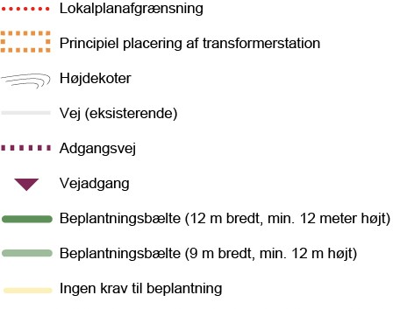
Områdets indretning

Slide 38
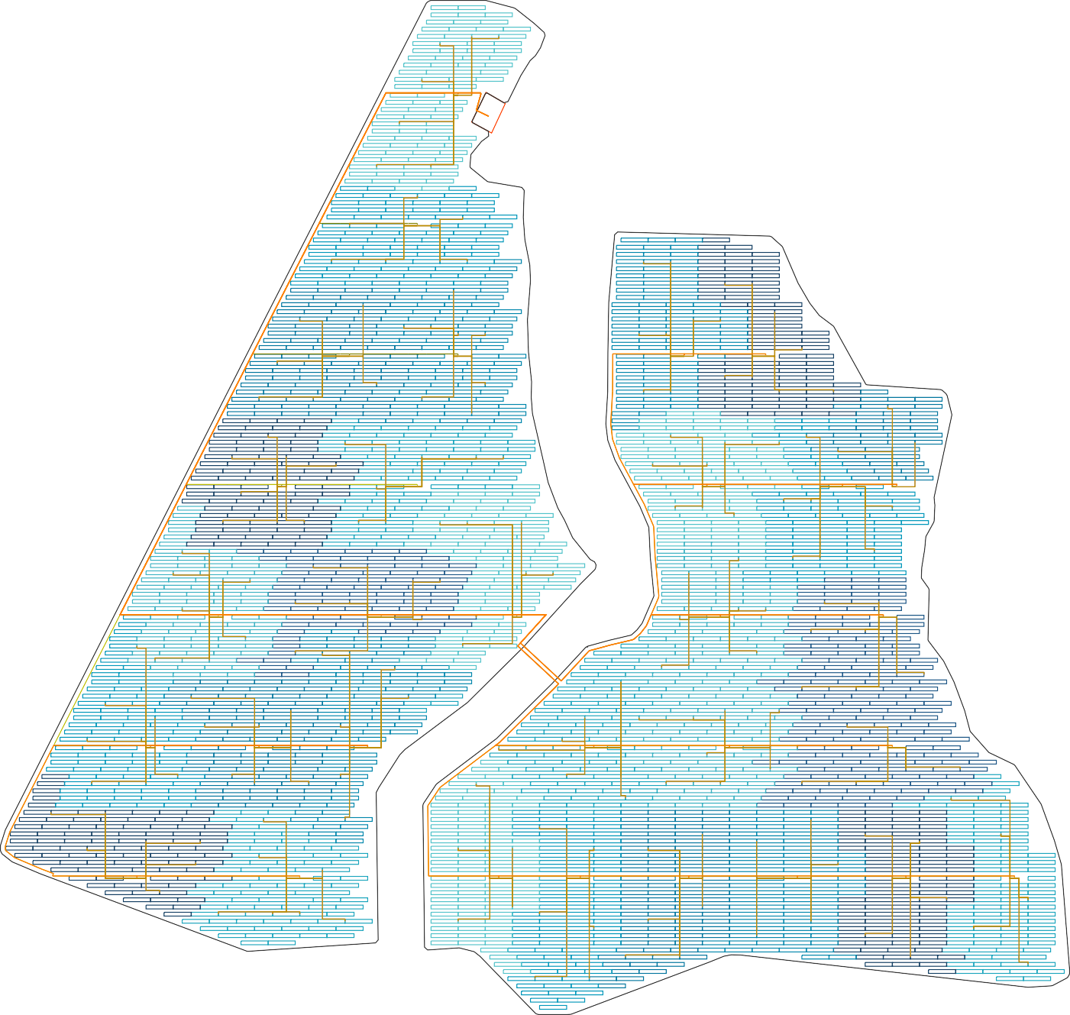
Solcellepaneler
Øst-vestgående rækker
Sydvendte solcellepaneler
Placeres på stativer (ikke bevægelige) Højde: op til 2,6 meter over terræn
Layout: Copenhagen Green Energy & Rated Power

Slide 39
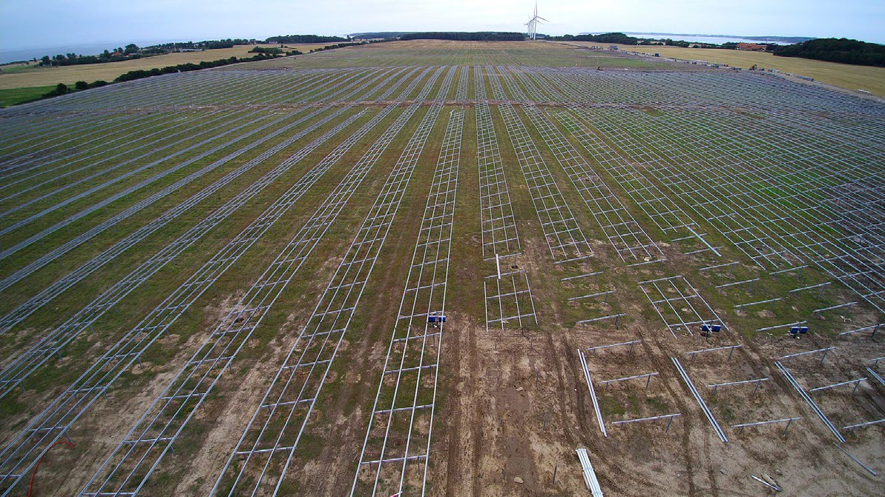
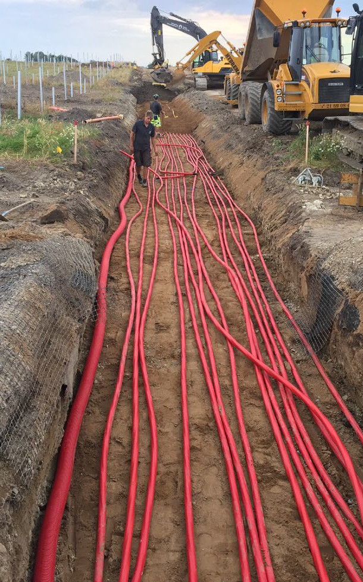
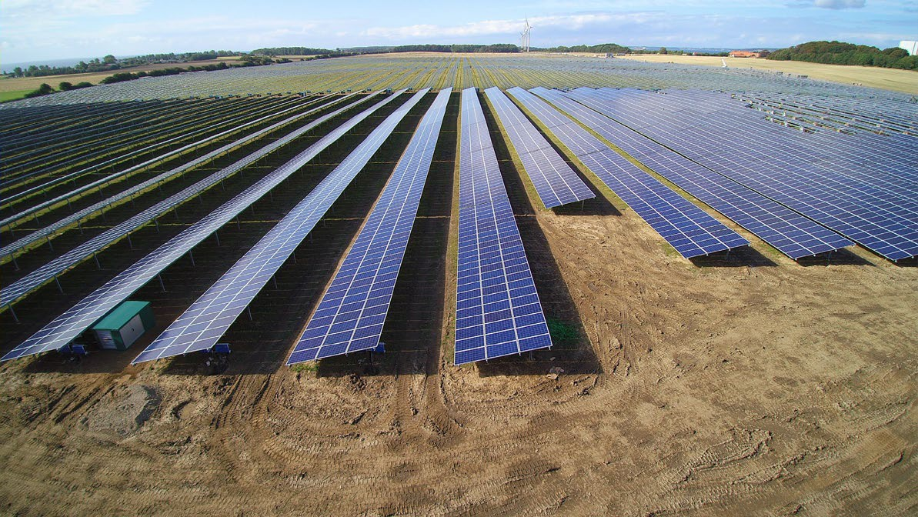
Eksempler på etablering af solcellepark, her ved Lerchenborg
Foto: Copenhagen Green Energy
Foto: Copenhagen Green Energy
Foto: Copenhagen Green Energy

Slide 40
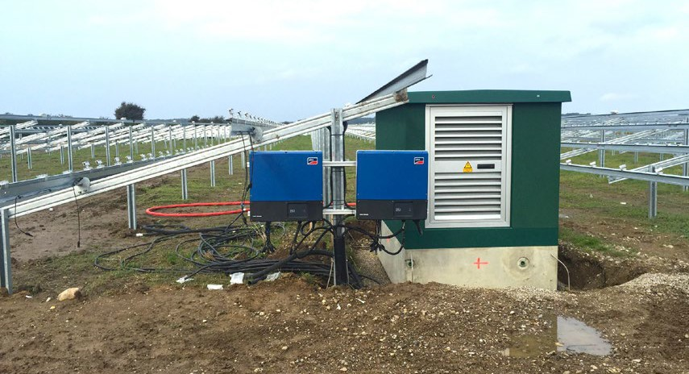
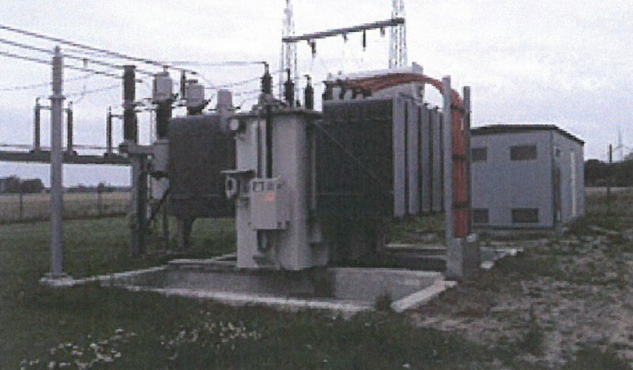
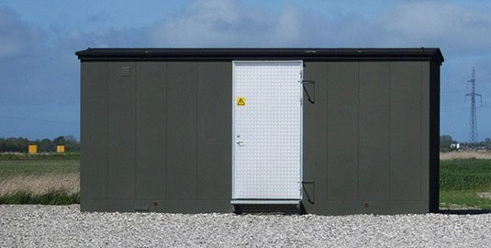
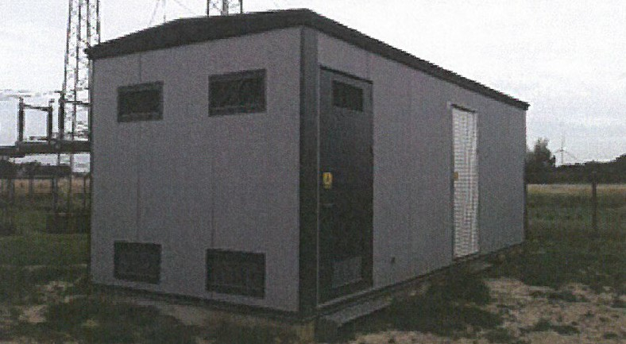
Øvrige tekniske installationer (nettilslutning)
Eksempel på invertere (blå) og step-up transformere (power transformer)
Eksempel på udformning af transformerstation (60/10 kV)
Eksempel på koblingsstation (forventet udtryk i området)
Eksempel på teknikbygning ved transformerstation

Slide 41
Afskærmende beplantning
Bestandstræer
Ammetræer
Etableres hvor der ikke i forvejen er beplantning
Eg
Poppel
Består af seks rækker med træer og buske
Skovabild
Rødel
Almindelig Røn
Fuglekirsebær
Minimumshøjde ved etablering: 0,8 meter
Almindelig avnbøg
Minimumshøjde ved fuld udvoksning: 12 meter
Lind
Mindre buske
Større buske
Rød Kornel
Kvalkved
SB | SB | MB | MB | MB | SB | SB | MB | MB | MB | SB | SB | MB | MB | MB
SB | SB | SB | BT | MB | MB | AT | SB | SB | BT | MB | MB | SB | SB | AT
MB | MB | AT | SB | SB | SB | BT | SB | SB | AT | SB | SB | MB | MB | BT
AT | MB | MB | SB | AT | SB | SB | MB | MB | SB | SB | BT | AT | MB | MB
SB | SB | SB | MB | MB | BT | SB | SB | SB | SB | AT | MB | MB | SB | SB
MB | MB | MB | SB | SB | SB | SB | MB | MB | MB | SB | SB | MB | MB | MB
1. Række
Æblerose
Hyld
2. Række
Hunderose
Slåen
3. Række
Klitrose
Benved
4. Række
Fjeldsribs
Almindelig hæg
5. Række
Dunet Gedeblad
Hassel
6. Række
Almindelig hvidtjørn

Slide 42
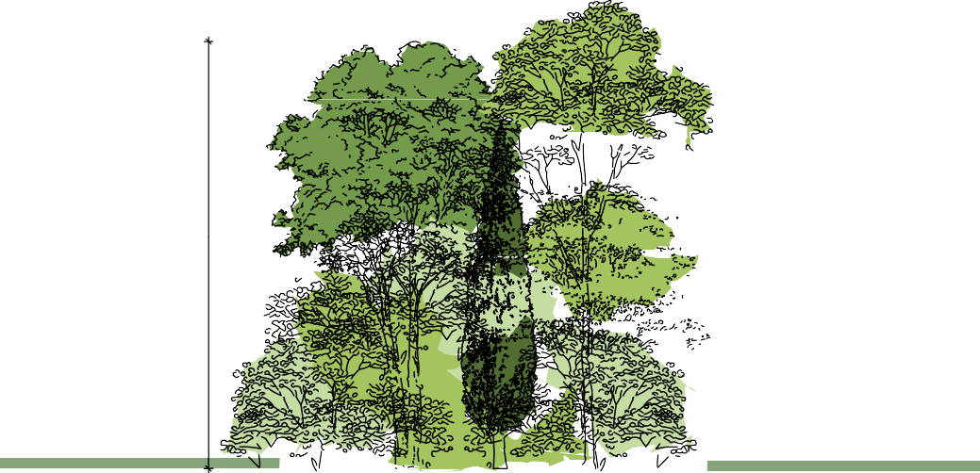
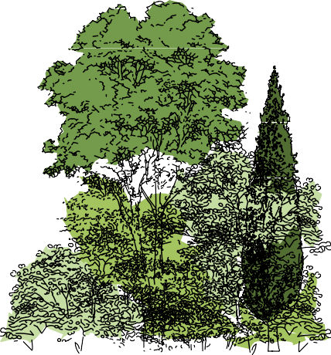
Varierende bredde på 9 meter henholdsvis 12 meter
Lokalplangrænse
Lokalplangrænse
min. 12 meter høje træer
min. 12 meter høje træer
Hegn
Hegn
Solceller
Solceller
Min. 9 meter bred beplantning
Min. 12 meter bred beplantning

Slide 43
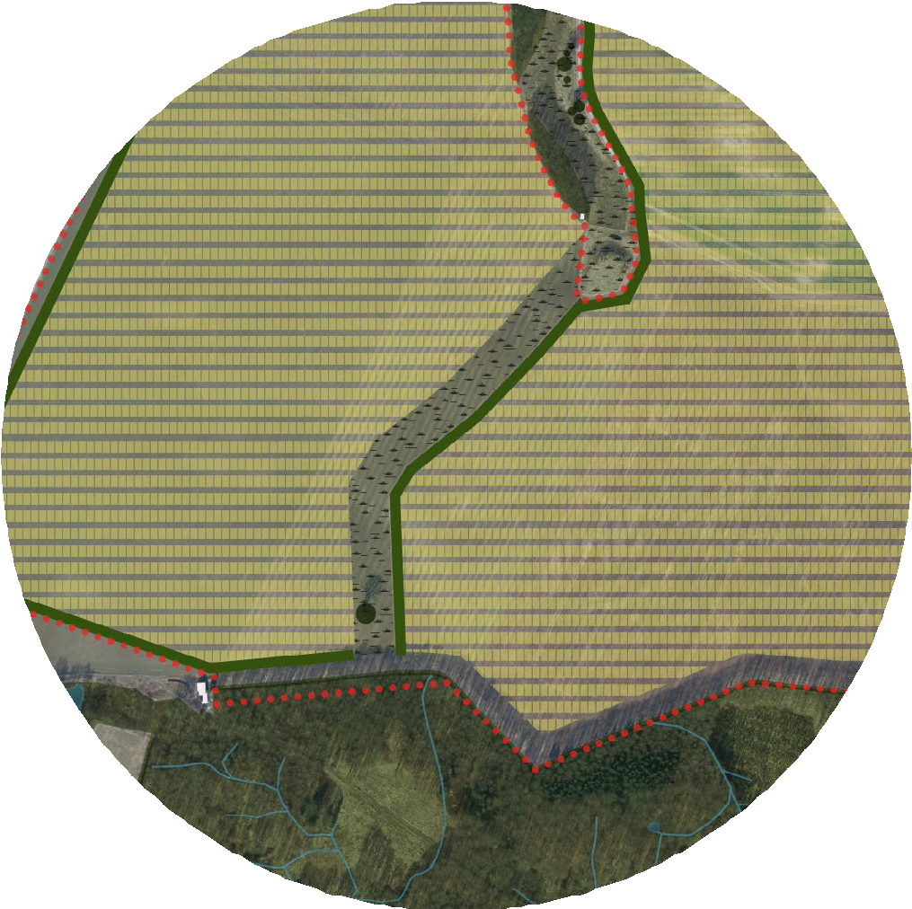
Faunapassage
Nord-sydgående areal friholdes for bebyggelse
Indgår ikke som en del af det indhegnede areal Skal sikre hjortevildt adgang gennem området Tilplantes og plejes iht. plejeplan

Slide 44
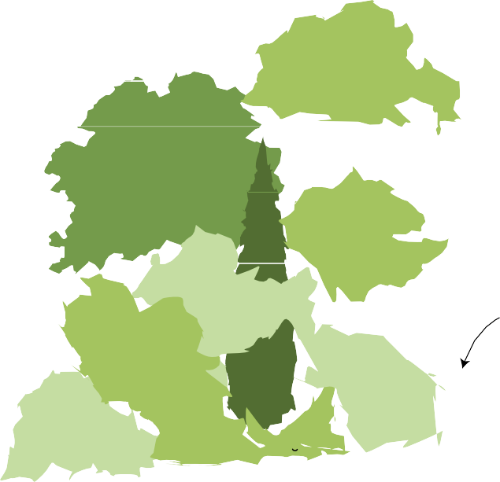
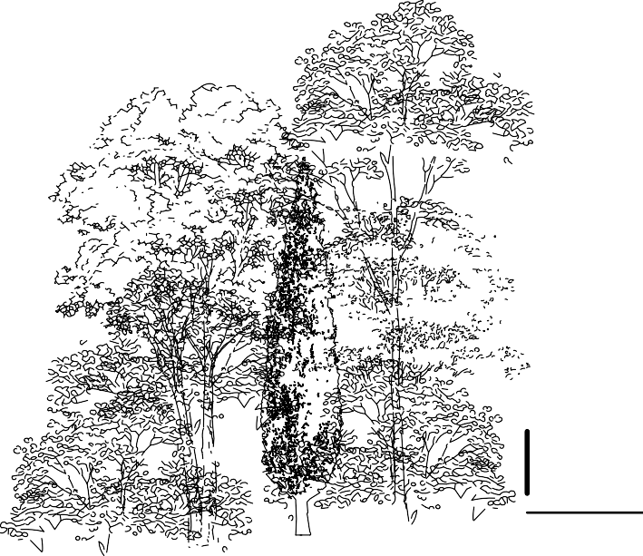
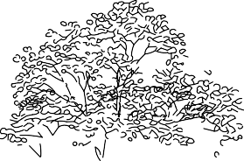
Principsnit af faunapassage
min. 12 meter høje træer
Hegn
Solcel
Hegn
Min. 12 meter bred beplantning
Principsnit af faunapassagen

Slide 45
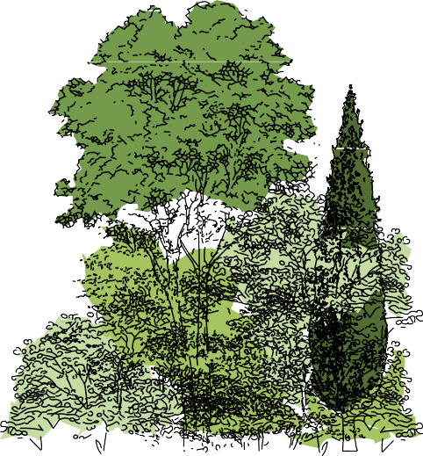
Principsnit ved Århus Landevej
Lokalplangrænse
min. 12 meter høje træer
Hegn
Solceller
Rabat
Vejbyggelinje 17,5 m. fra vejmidte
Min. 9 meter bred beplantning
Vejmidte
Principsnit ved Aarhus Landevej
17

Slide 46
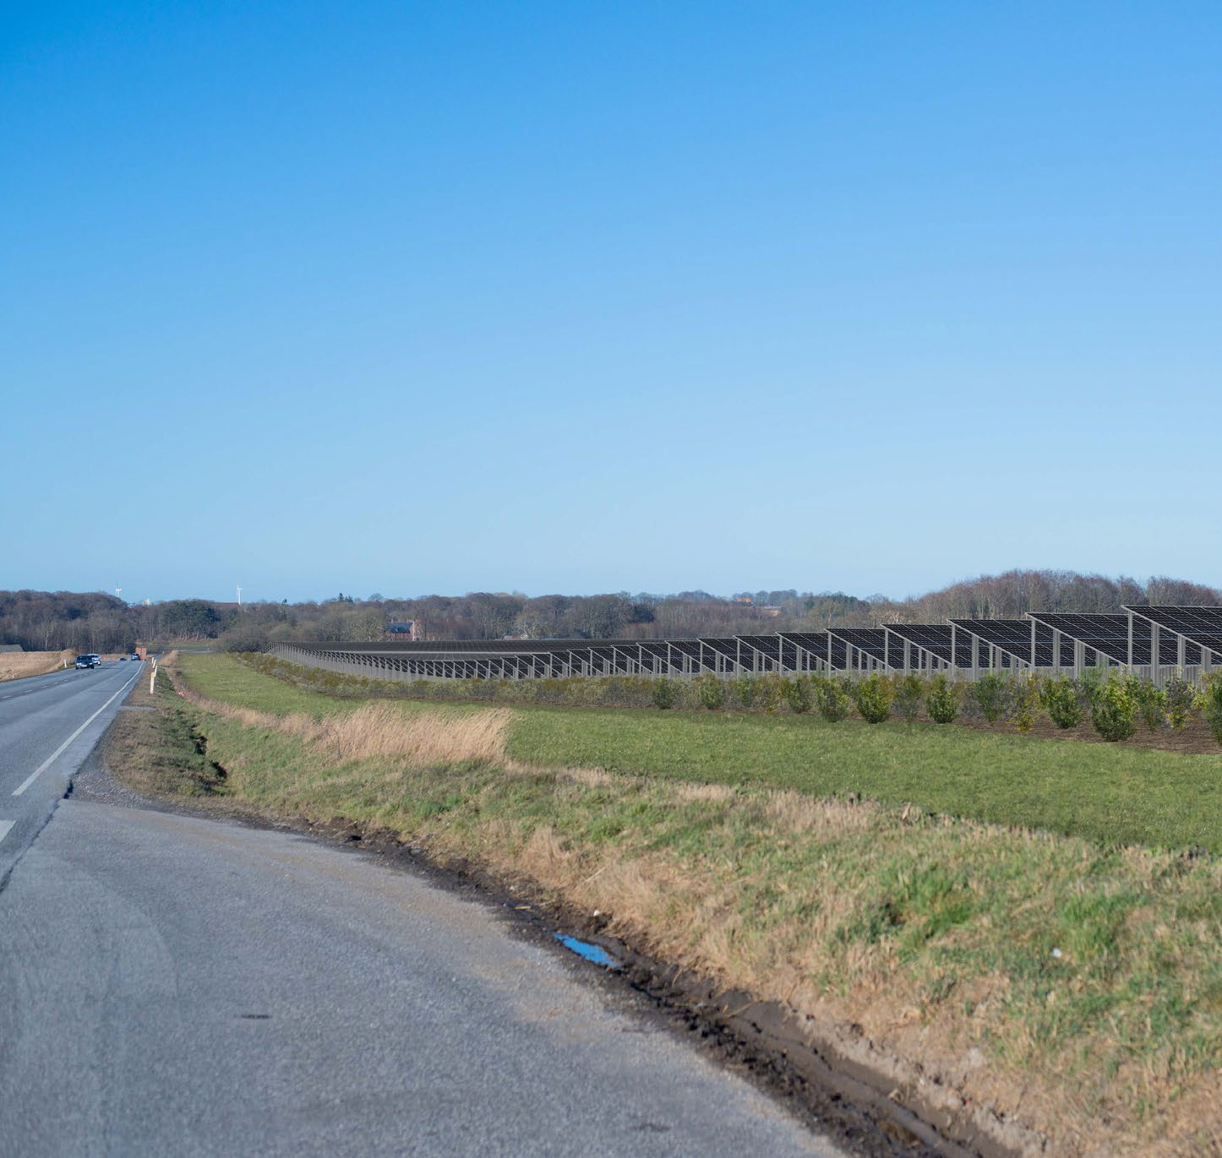
Solceller
ved Høegholm
Præsentationsmøde
7. juni 2022

Slide 47
Foreløbige konklusioner fra miljøvurderingen

Slide 48
Præsentationsmøde
MILJØREDEGØRELSE
Solceller ved Høegholm
Maj 2022
7. juni 2022
Miljøredegørelse

Slide 49
Der er udarbejdet
Miljøkonsekvensvurdering (VVM) for projektforslaget
Miljøvurdering for forslag til lokalplan og kommuneplantillæg
Indhold og konklusioner i de to miljøundersøgelser er i al væsentlighed enslydende
Konklusioner for de to miljøundersøgelser er samlet i én rapport
Miljøredegørelse for solceller ved Høegholm
Ansvarlig: Syddjurs Kommune i samarbejde med Urland

Slide 50
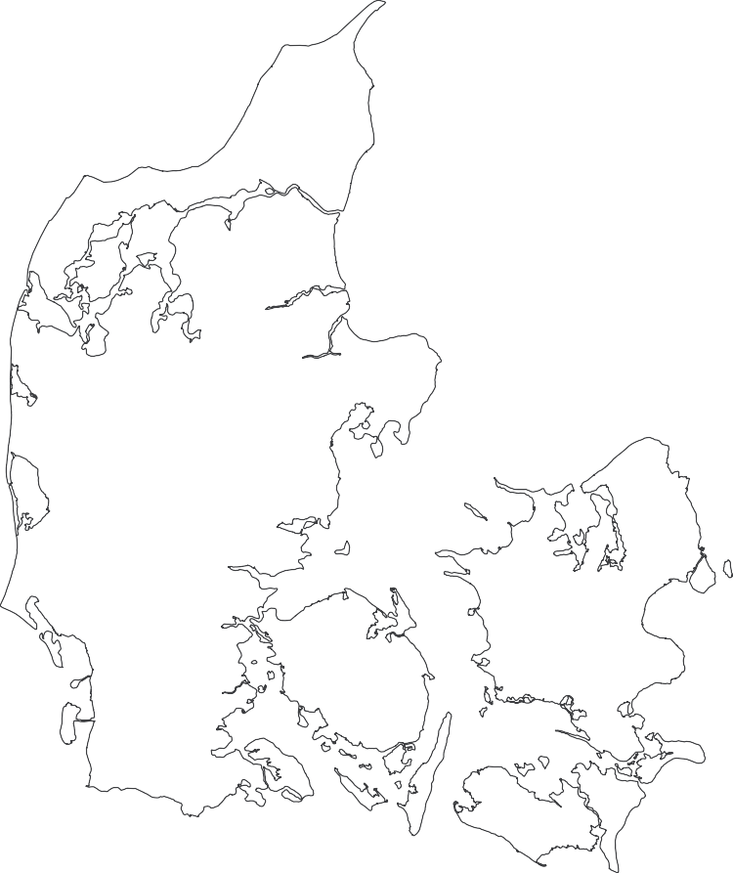
Ansvarlig for miljøkonsekvensvurdering: URLAND
Landskabsplanlægning og miljøundersøgelser
Planlægning for vedvarende energianlæg:
Private bygherrer og energiselskaber
Kommuner
Statslige myndigheder

Slide 51
Miljøredegørelsen - hvem har lavet hvad?
Visualiseringer og landskab: Naturpåvirkninger, herunder feltundersøgelser: Øvrige beskrivelser og rapportsamling:
Syddjurs Kommunes fagforvaltninger
Urland
Sværdet & Pennen/Jan Drachmann Urland

Slide 52
Miljøvurdering af projekter og planer
skal følge retningslinjerne i lov om miljøvurdering
DE OPLYSNINGER, SOM BYGHERREN SKAL GIVE OM DET AN- SØGTE PROJEKT ... SKAL PÅ EN PASSENDE MÅDE PÅVISE, BE- SKRIVE OG VURDERE PROJEKTETS VÆSENTLIGE DIREKTE OG INDIREKTE VIRKNINGER PÅ FØLGENDE FAKTORER:
BEFOLKNINGEN OG MENNESKERS SUNDHED,
DEN BIOLOGISKE MANGFOLDIGHED MED SÆRLIG VÆGT PÅ ARTER OG NATURTYPER, DER ER BESKYTTET I HENHOLD TIL RÅDETS DIREKTIV 92/43/EØF AF....
JORDAREALER, JORDBUND, VAND, LUFT OG KLIMA,
MATERIELLE GODER, KULTURARV OG LANDSKAB OG
SAMSPILLET MELLEM FAKTORERNE I NR. 1-4.
LBK NR 973 AF 25/06/2020

Slide 53
Projektforslag
Areal: ca. 83 ha
Bygningselementer: Solceller Transformerstation
Øvrige elementer: Afskærmende beplantning Faunapassage

Slide 54
Miljøredegørelsens 8 afsnit:
Indledning
Beskrivelse af det tekniske anlæg 3 Befolkning og sundhed
4 Påvirkning af landskabet 5 Påvirkning af naturen
6 Klima og miljø 7 Andre forhold
8 Afværgeforanstaltninger og overvågning

Slide 55
Væsentligste temaer:
Produktions- og klimatal
Landskab og visualiseringer (synlighed) Naturpåvirkninger

Slide 56
Produktions- og klimatal for projektforslag
El-forbruget for ca. 16.000
husstande
40.000 biler fjernes
fra gaderne i ét år
En Boeing 747
flyver uafbrudt i 9 måneder
56.000 MWh årligt
200.000 t CO₂ i den samlede levetid

Slide 57
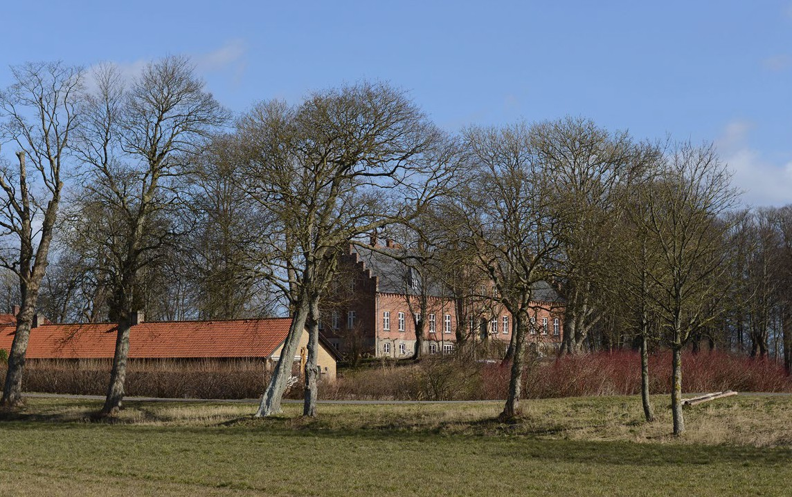
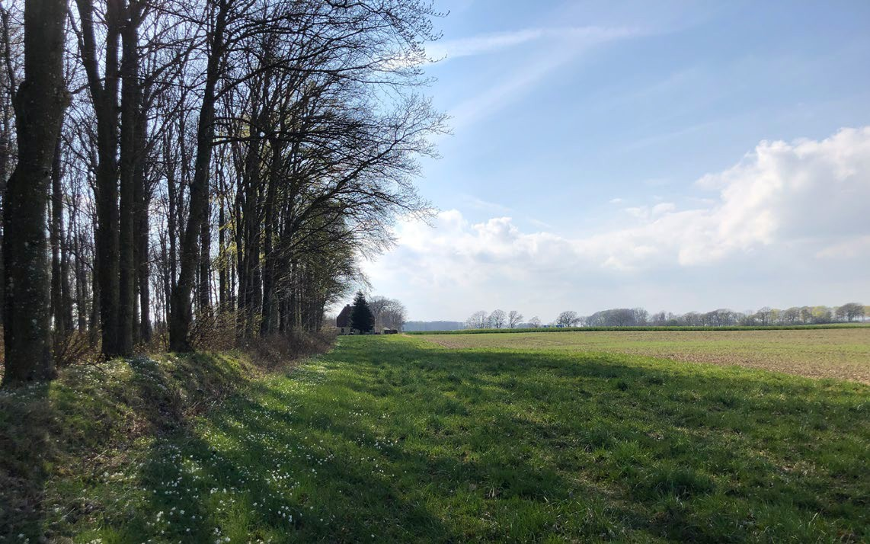
Vurdering af synlighed
Landskabsbeskrivelse
Analyse af visuelle forhold Rekognoscering og fotooptagelser Visualiseringer

Slide 58
Fotostandpunkter

Slide 59
1: Århus Landevej, sydgående
EKSISTERENDE FORHOLD

Slide 60
1: Århus Landevej, sydgående
VISUALISERING AF FREMTIDIGE FORHOLD - ved etablering

Slide 61
1: Århus Landevej, sydgående
VISUALISERING AF FREMTIDIGE FORHOLD - 3,5 meters højt beplantningsbælte (ca. efter 5 år)

Slide 62
1: Århus Landevej, sydgående
VISUALISERING AF FREMTIDIGE FORHOLD - 6,5 meters højt beplantningsbælte (ca. efter 10 år)

Slide 63
2a: Drammelstrup, Familiesengen (mod øst)
EKSISTERENDE FORHOLD

Slide 64
2a: Drammelstrup, Familiesengen (mod øst)
VISUALISERING AF FREMTIDIGE FORHOLD - ved etablering

Slide 65
2a: Drammelstrup, Familiesengen (mod øst)
VISUALISERING AF FREMTIDIGE FORHOLD - 3,5 meters højt beplantningsbælte (ca. efter 5 år)

Slide 66
2a: Drammelstrup, Familiesengen (mod øst)
VISUALISERING AF FREMTIDIGE FORHOLD - 6,5 meters højt beplantningsbælte (ca. efter 10 år)

Slide 67
2b: Drammelstrup, Familiesengen (mod sydøst)
EKSISTERENDE FORHOLD

Slide 68
2b: Drammelstrup, Familiesengen (mod sydøst)
VISUALISERING AF FREMTIDIGE FORHOLD - ved etablering

Slide 69
2b: Drammelstrup, Familiesengen (mod sydøst)
VISUALISERING AF FREMTIDIGE FORHOLD - 3,5 meters højt beplantningsbælte (ca. efter 5 år)

Slide 70
2b: Drammelstrup, Familiesengen (mod sydøst)
VISUALISERING AF FREMTIDIGE FORHOLD - 6,5 meters højt beplantningsbælte (ca. efter 10 år)

Slide 71
3: P-plads Århus Landevej, nordgående
EKSISTERENDE FORHOLD

Slide 72
3: P-plads Århus Landevej, nordgående
VISUALISERING AF FREMTIDIGE FORHOLD - ved etablering

Slide 73
3: P-plads Århus Landevej, nordgående
VISUALISERING AF FREMTIDIGE FORHOLD - 3,5 meters højt beplantningsbælte (ca. efter 5 år)

Slide 74
3: P-plads Århus Landevej, nordgående
VISUALISERING AF FREMTIDIGE FORHOLD - 6,5 meters højt beplantningsbælte (ca. efter 10 år)

Slide 75
4: Århus Landevej, nordgående
EKSISTERENDE FORHOLD

Slide 76
4: Århus Landevej, nordgående
VISUALISERING AF FREMTIDIGE FORHOLD - ved etablering

Slide 77
4: Århus Landevej, nordgående
VISUALISERING AF FREMTIDIGE FORHOLD - 3,5 meters højt beplantningsbælte (ca. efter 5 år)

Slide 78
4: Århus Landevej, nordgående
VISUALISERING AF FREMTIDIGE FORHOLD - 6,5 meters højt beplantningsbælte (ca. efter 10 år)

Slide 79
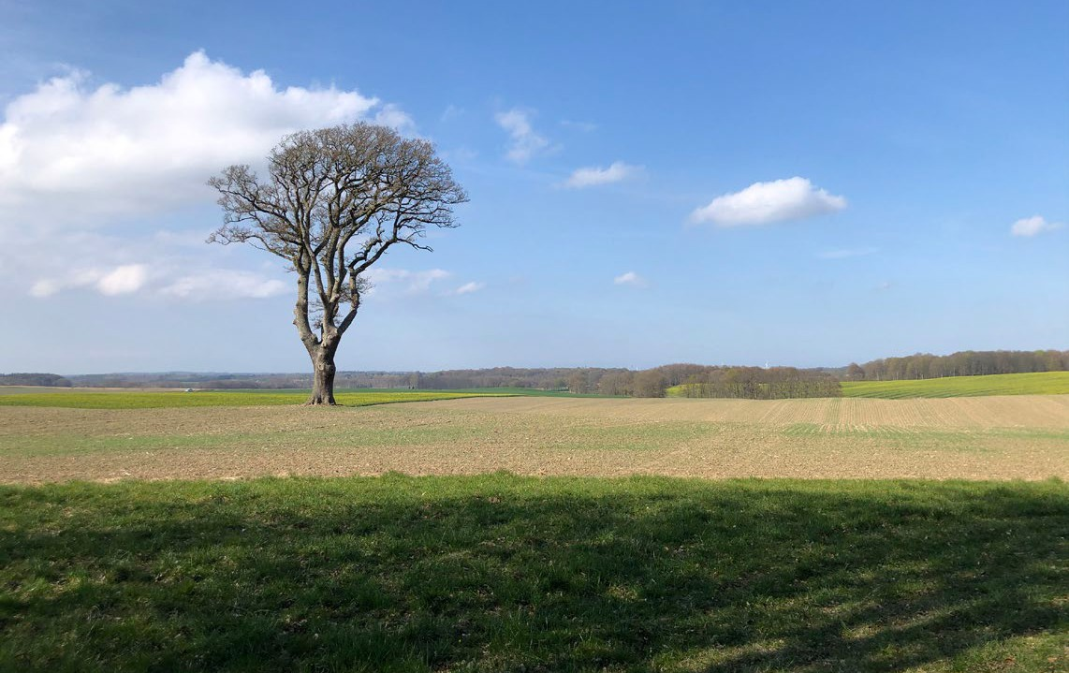
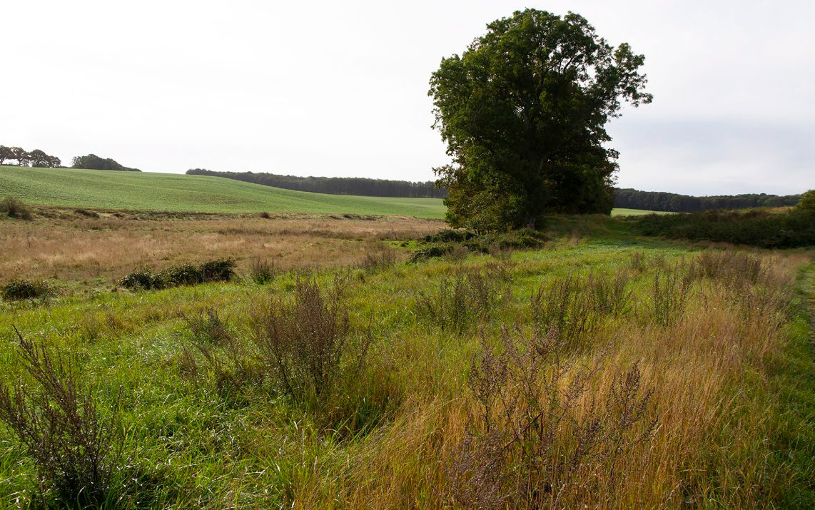
Påvirkning af natur
Beskyttede arter fx padder, fugle
Spredningskorridorer og naturområder Dyreliv og faunapassage
Biodiversitet
Opslag af diverse registre og databaser Feltundersøgelse

Slide 80
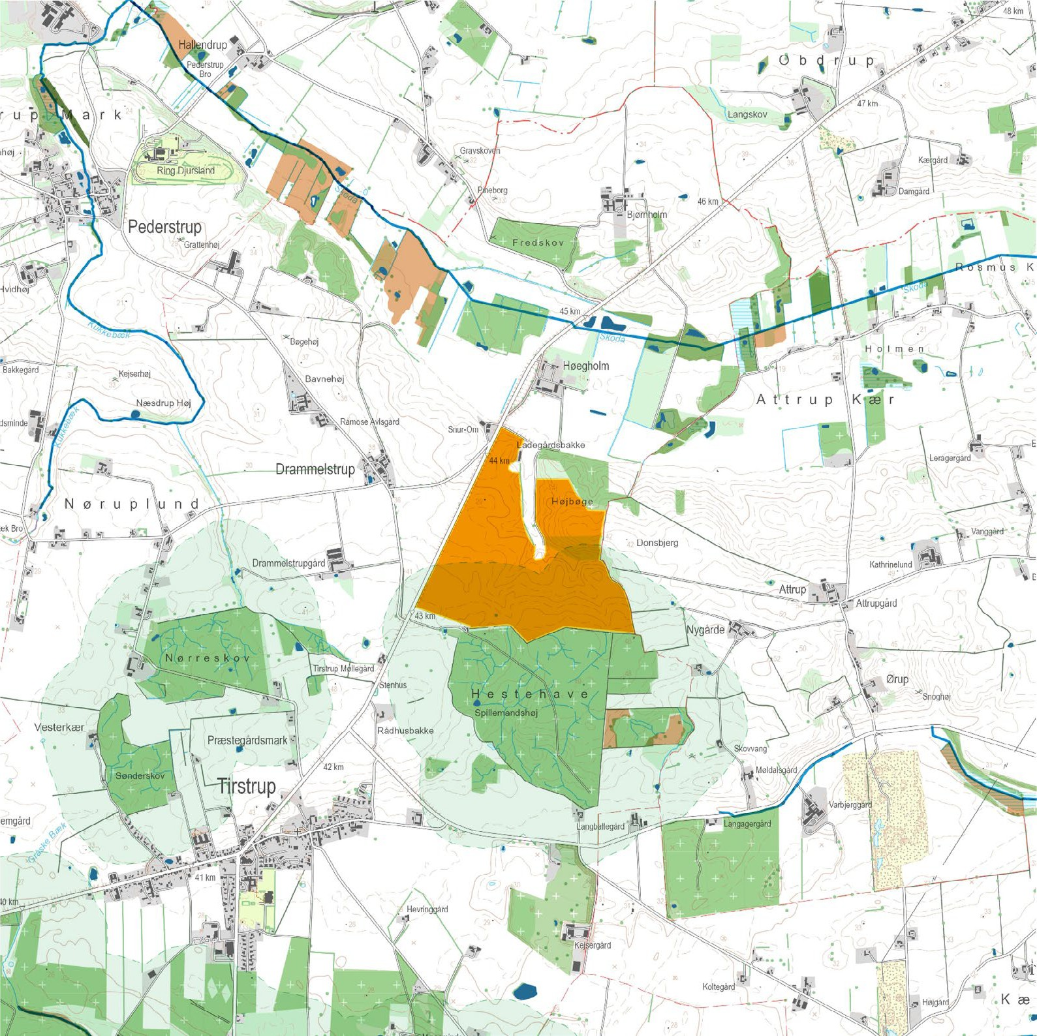
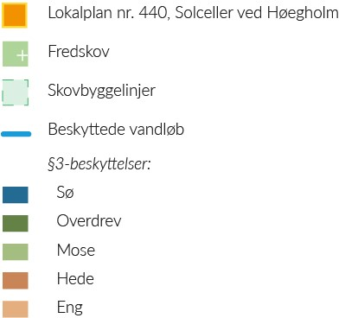
Natur

Slide 81
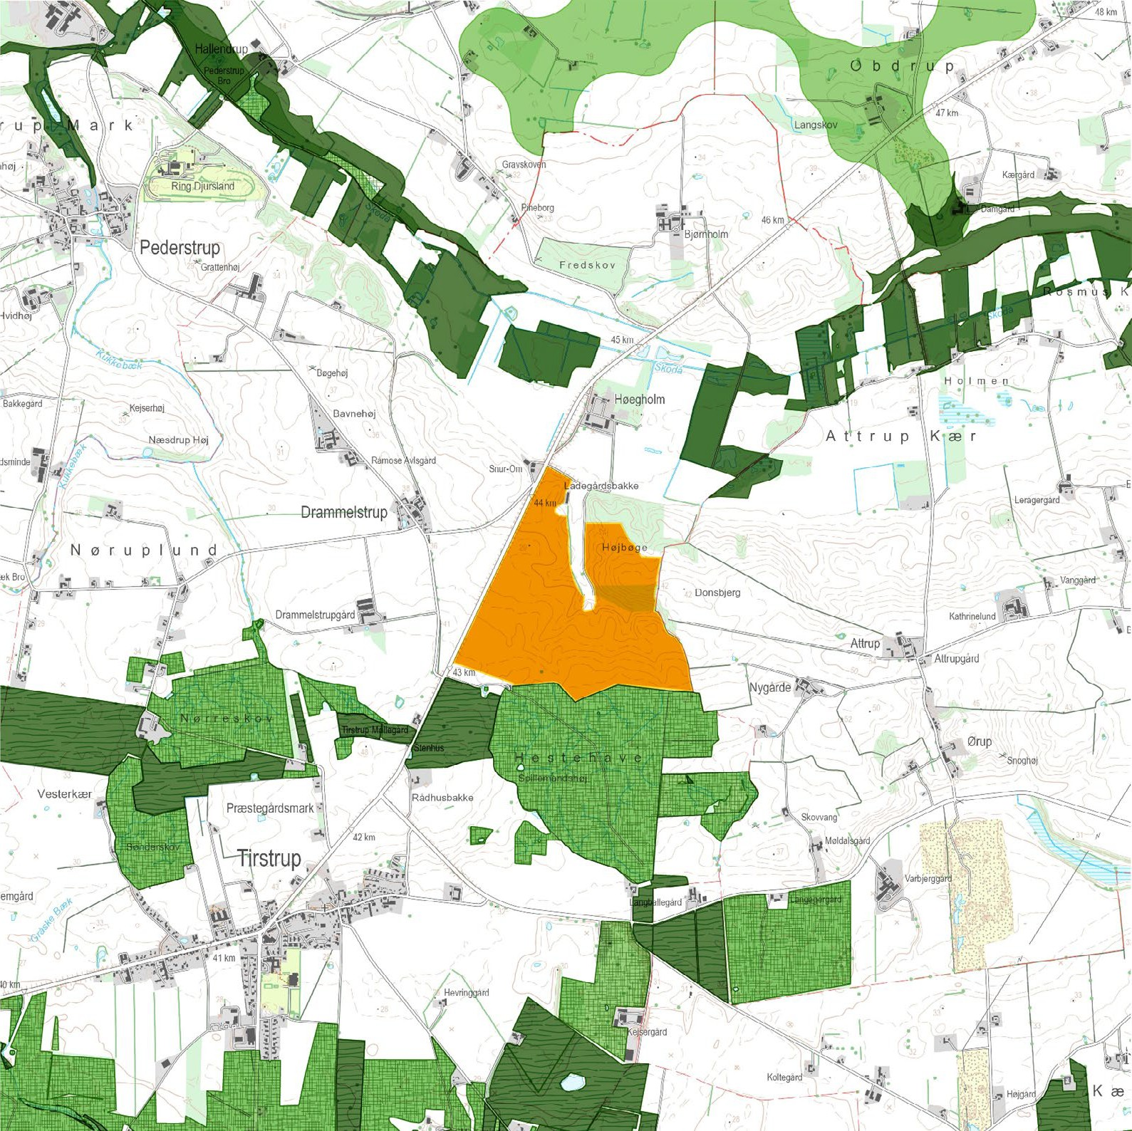
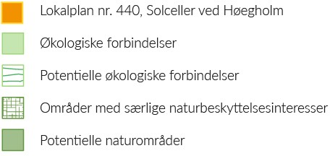
Grønt Danmarkskort

Slide 82
Faunapassage
min. 12 meter høje træer
Hegn
Solcel
Hegn
Min. 12 meter bred beplantning
Principsnit af faunapassagen

Slide 83
Præsentationsmøde
MILJØREDEGØRELSE
Solceller ved Høegholm
Maj 2022
7. juni 2022
Miljøredegørelse

Slide 84
Den Grønne Pulje

Slide 85
Fra byggesag til mulighed for lokal udvikling via Den Grønne Pulje
Byggesag behandles: Når lokalplanen er på plads, kan opstilleren søge byggetilladelse til anlægget.
Energianlæg bygges: Byggeriet går i gang, når opstilleren har fået byggetilladelsen.
Elnettet udbygges: Energinet gør elnettet klar til at modtage strøm fra energianlægget.
Tilslutning til elnettet: Når byggeriet er færdigt, og elnettet er klar til at modtage strøm, sker tilslutningen til elnettet.
Grøn pulje: Foreninger og grupper af lokale borgere kan nu søge penge fra den grønne pulje til lokal udvikling. Byrådet vil forinden have besluttet, hvilke kriterier man skal opfylde for at få del i pengene.

Slide 86
Den Grønne Pulje
Fra det øjeblik, solcellerne bliver tilsluttet det offentlige elnet, betaler ejeren af anlægget 40.000 kroner per installeret MW til Den Grønne Pulje, som Kommunen administrerer.
Politikerne vil opstiller kriterier for, hvordan du kan søge midler gennem den grønne pulje. Kriterierne vil blive opdateret her, når Byrådet har truffet en beslutning.
Projektet ved Høegholm har en forventet produktion på ca. 65 MW
Hvilket vil betyder, at Den Grønne Pulje ved Høegholm solenergianlæg vil have en puljestørrelse på ca. 2 mio. kr.

Slide 87
